Slide 1
Didactique des ARTS PLASTIQUES
De façon générale la didactique est l’étude et la réflexion sur les méthodes et pratiques d’enseignement d’une discipline
Arts plastiques:
action + réflexion,
production + perception sensible + acquisition de connaissances et références — c’est cette articulation qui incarne la démarche didactique des arts plastiques

Slide 2
« La Didactique des arts plastiques et la mémoire agissante du dessin » Laurence Espinassy
L’enseignement du dessin relève d’une didactique des arts plastiques:
→ Ne se limite pas à un apprentissage technique passéiste, mais:
production artistique ↔ perception sensible, explicitation, acquisition de références, d’une culture plastique
→ S’appuie sur « langage plastique » à travers des notions récurrentes : forme, espace, lumière, couleur, matière, geste, support, outil, temps

Slide 3
1) Filiation et actualisation
Héritage et présupposé:
→ processus, première étape d’un projet créatif, sans autonomie :
Croquis : recherches rapides, saisir une idée, un aspect du modèle
Esquisse : recherches d’une composition, de variantes, non destinées à être montrées.
Carton : dessin à l’échelle réelle qui sert de transfert sur le support final.
Étude : dessin approfondi d’une partie de l’œuvre (main, drapé, visage…).
Modello : version globale et lisible du projet, présentable à un client ou à un atelier
→ figurer : le dessin comme ligne de contour pour représenter la réalité

Slide 4
Le dessin comme projet et/ou comme œuvre processus, représentation, matérialité

Slide 5
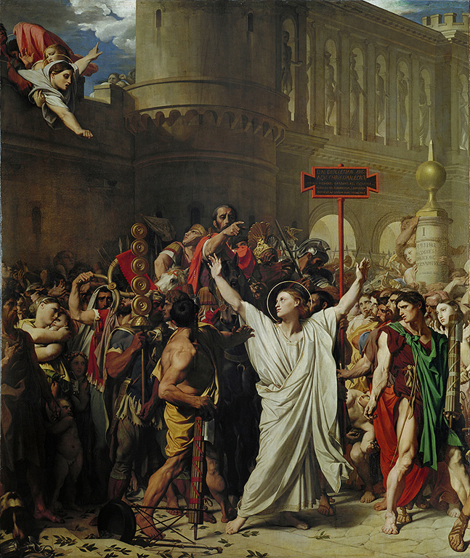
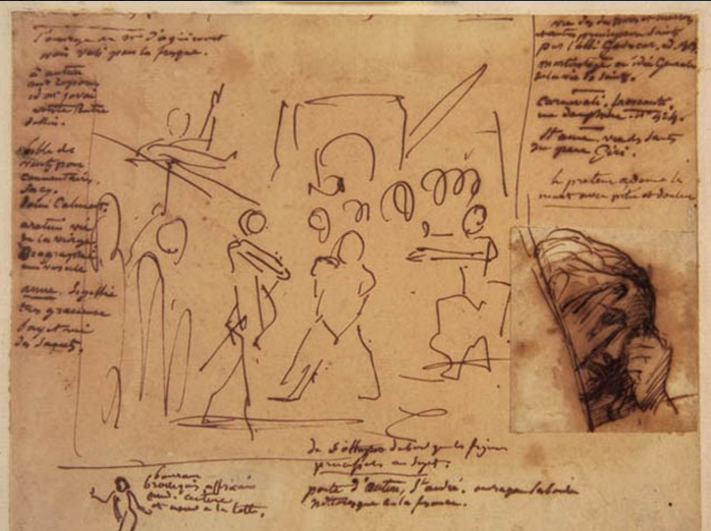
Le Martyr de Saint Symphorien, Jean-Auguste- Dominique Ingres, 1827, modello, 16 x 20 cm, plume sur papier
Le Martyr de Saint Symphorien, Jean-Auguste Dominique Ingres, 1834, peinture à l'huile sur toile, 4 x 3m, cathédrale St Lazare, Autun, Bourgogne.

Slide 6
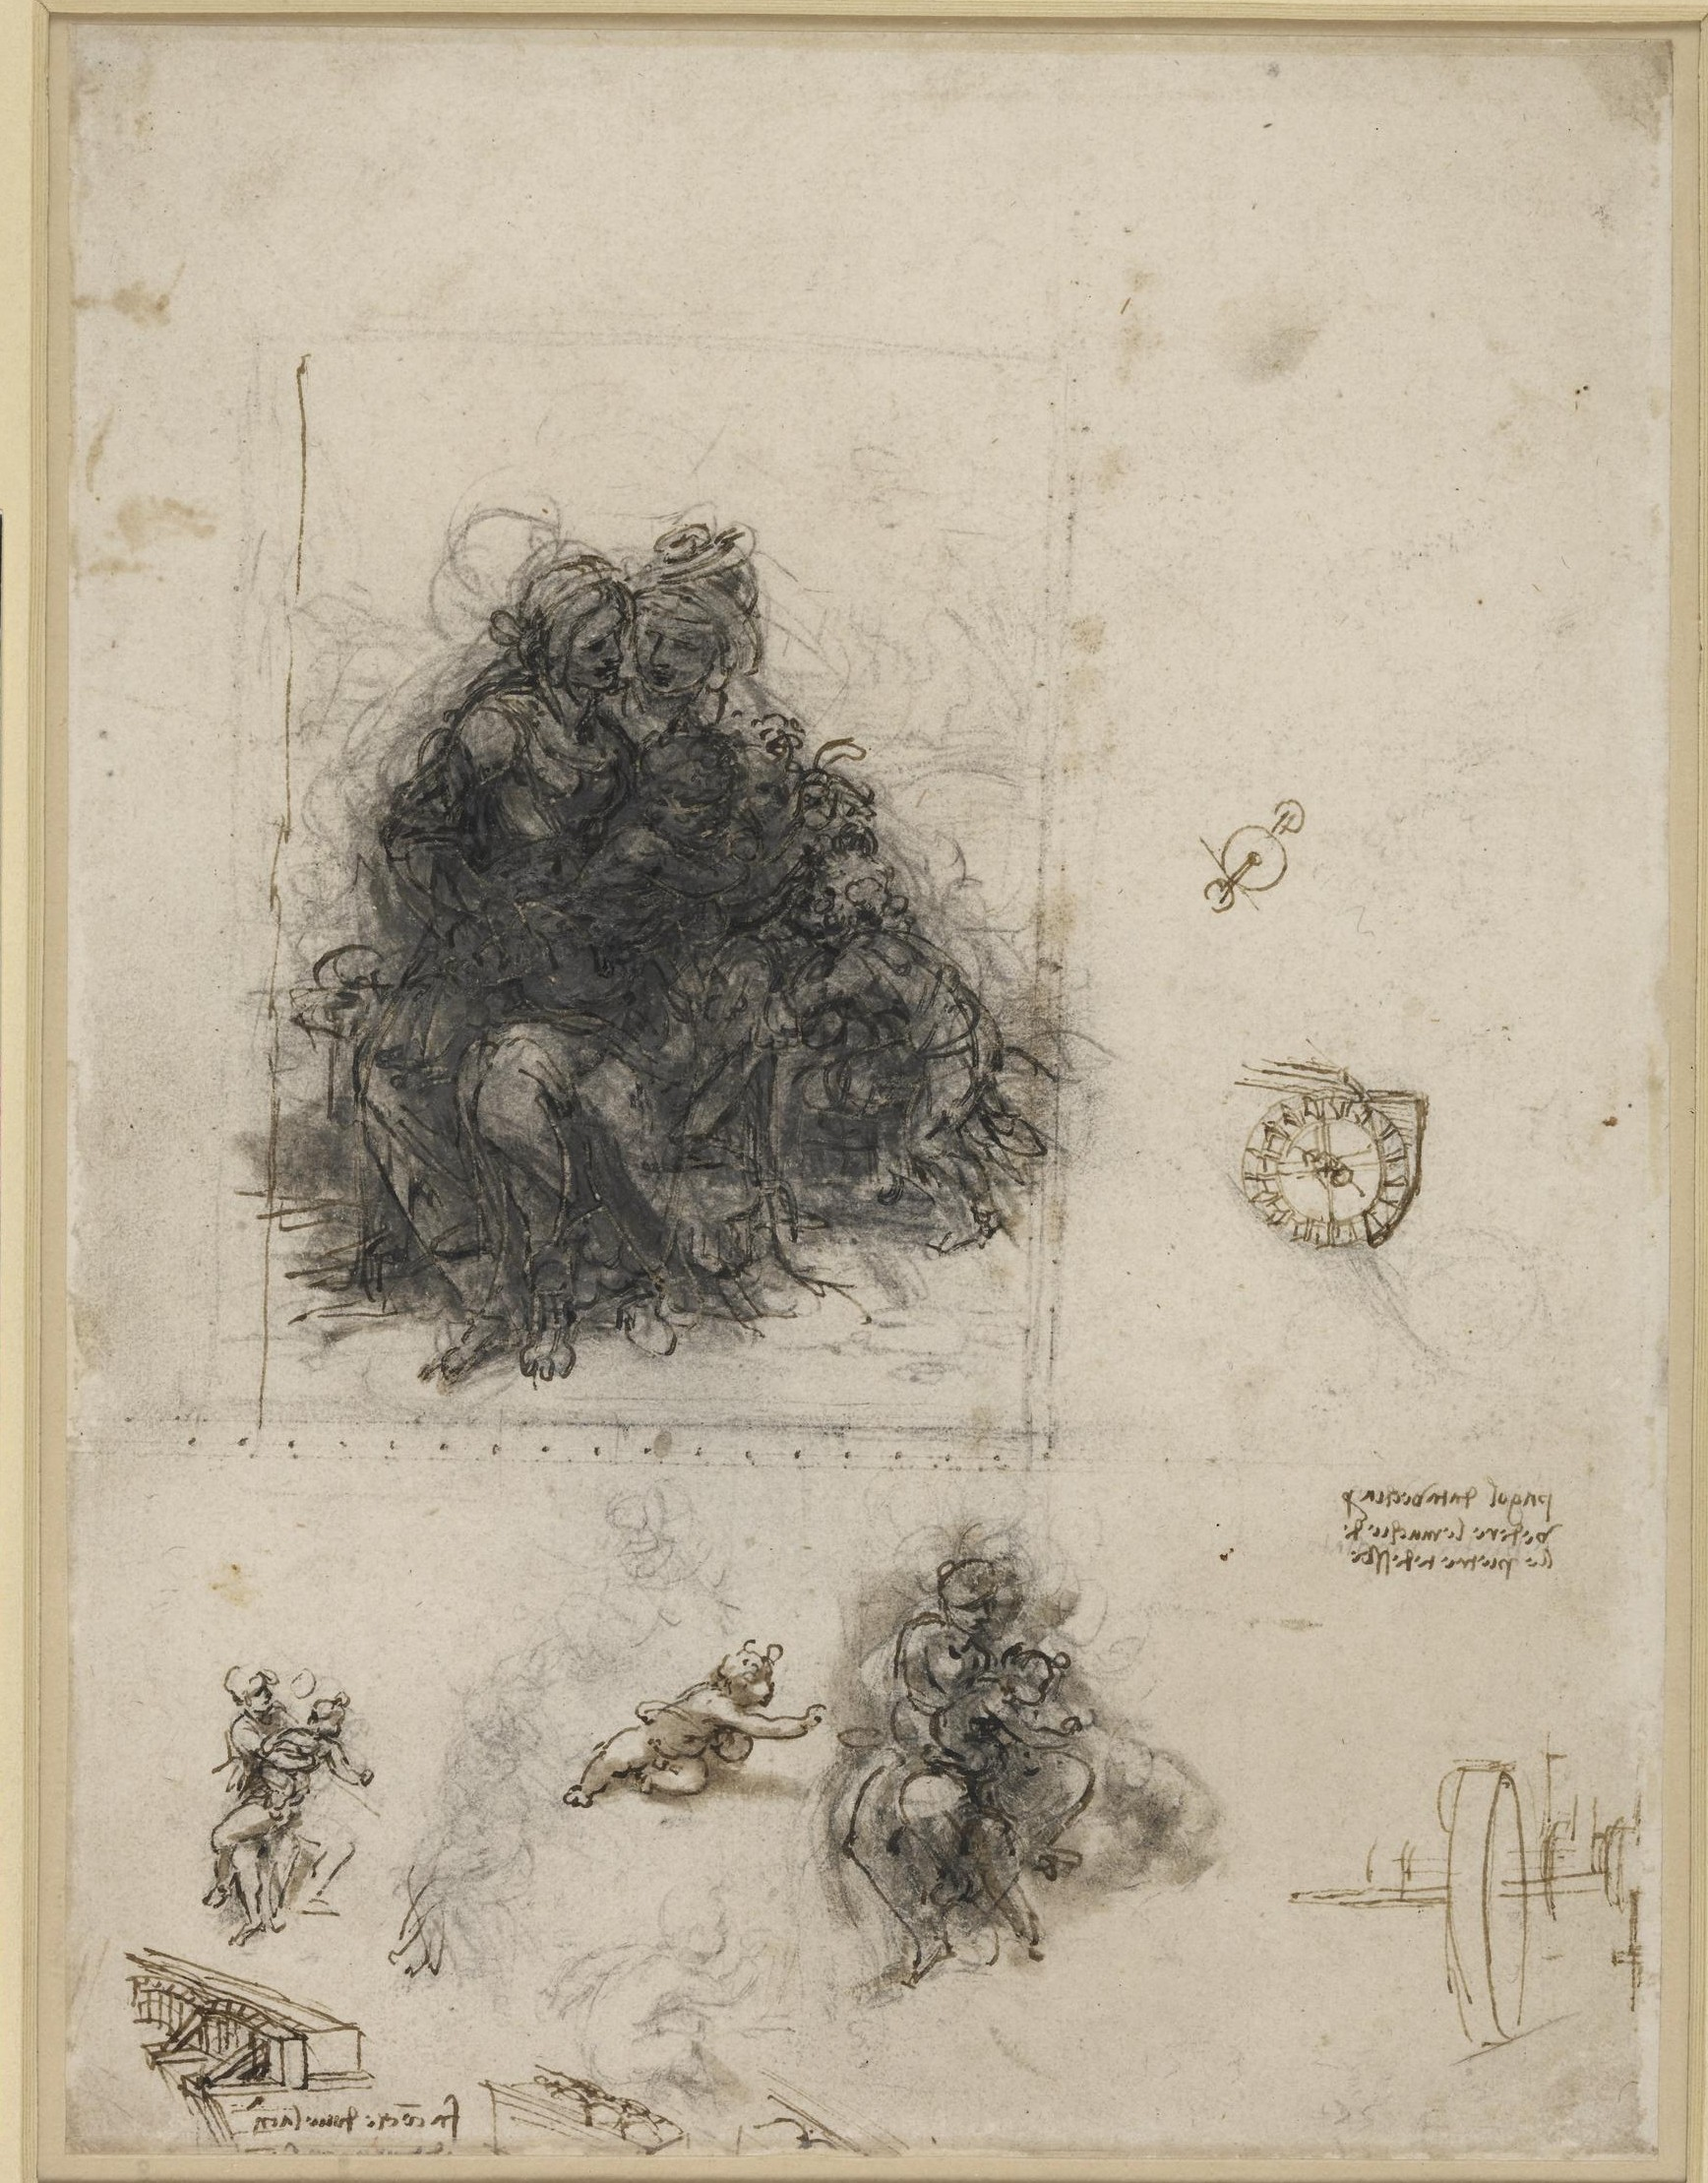
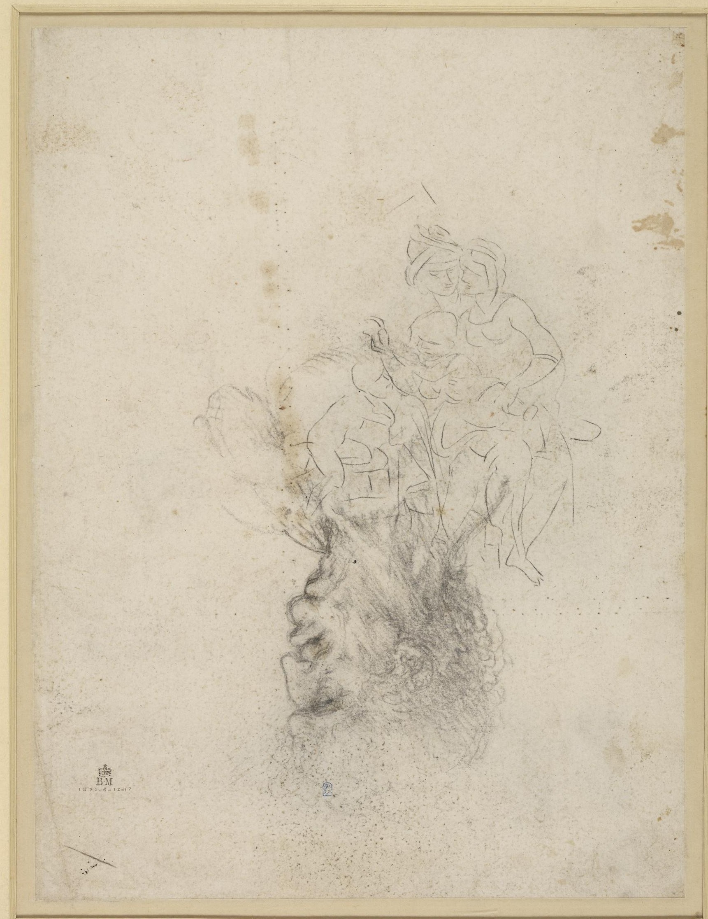
▪Etudes pour La Vierge à l'Enfant avec sainte Anne, roues,barrage, réservoir ou pont (recto), Léonard de Vinci,1505-1508,plume et encre brune, lavis d'encre grise, sur pierre noire, sur papier,29 x 19cm, British muséum
▪ Profil de vieil homme tourné vers la droite; transfert de la composition de La Vierge à l'Enfant avec sainte Anne (verso), Leonard de Vinci, 1505-1508, pierre noire, sur papier, 29 x 19 cm, British muséum, Londres

Slide 7
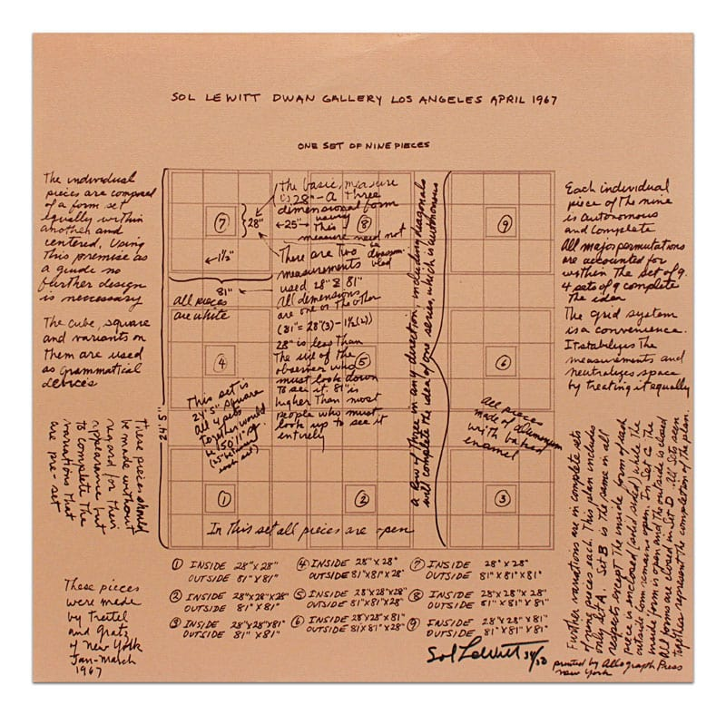
« Serial Project No. 1 (ABCD) », Carton de promotion pour l'exposition de Sol LeWitt à la Dwan Gallery (Los Angeles, EU), 1967, Sol LeWitt, 35,5 x 35,5 cm, Impression offset monochrome sur carton.

Slide 8
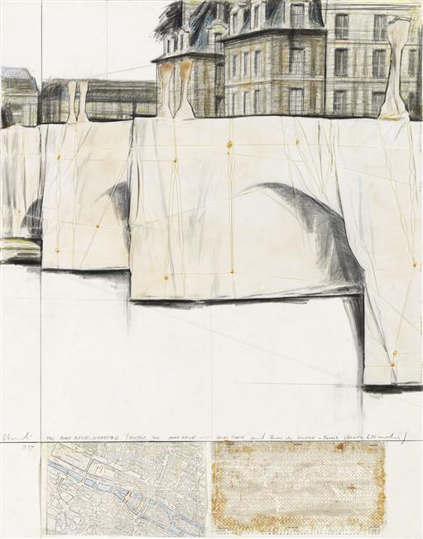
Le Pont neuf emballé, Christo, dessin, 1975, crayon de couleur, mine de plomb, 7X 5,6 cm, Centre Pompidou, Paris

Slide 9
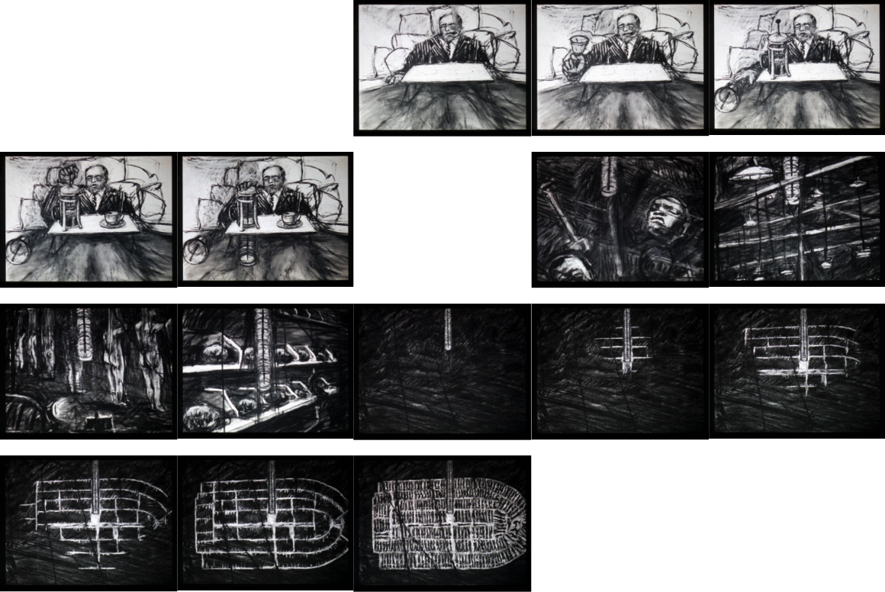
Dessins de Willem Kentridge pour le film d’animation Mine, 1991, fusain et pastel sur papier, 60 x 75 cm

Slide 10
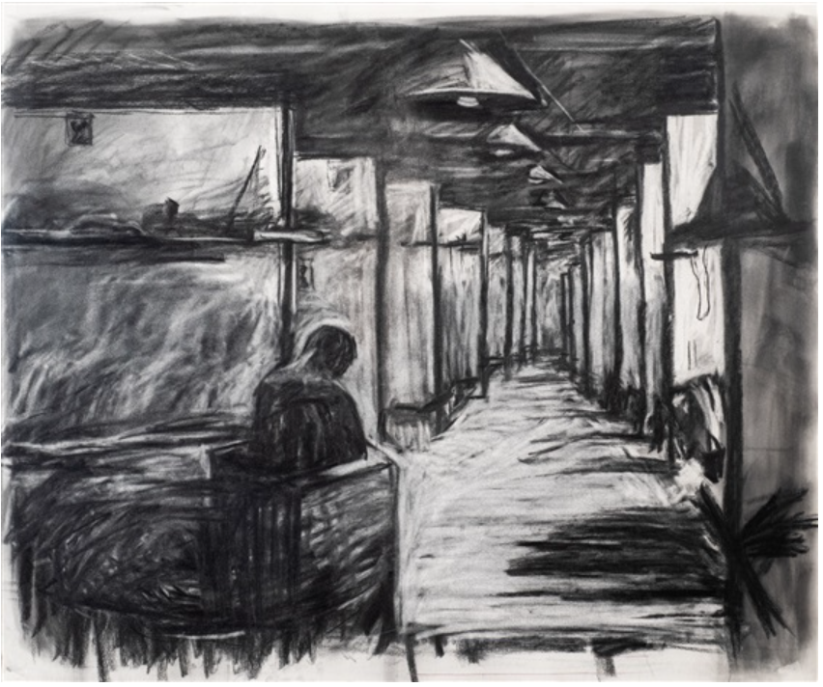

Slide 11
La ligne: du contour aux qualités du trait dans ses dimensions spatiales, temporelles, représentatives et matérielles. processus, représentation, matérialité

Slide 12
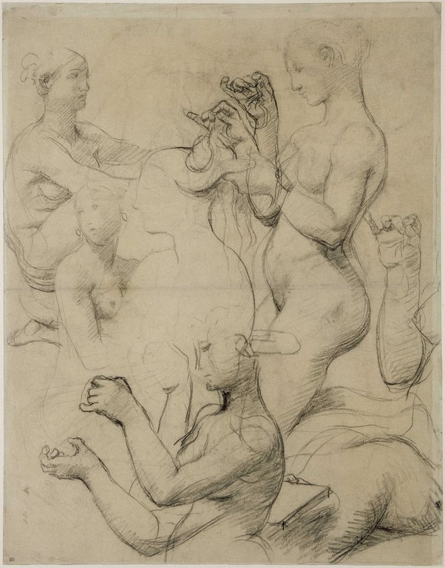
Feuille d'études de femme pour le Bain turc, Jean-Auguste- Dominique Ingres, 1959-1962, crayon noir sur papier, 62 x 49 cm, musée du Louvre, Paris

Slide 13
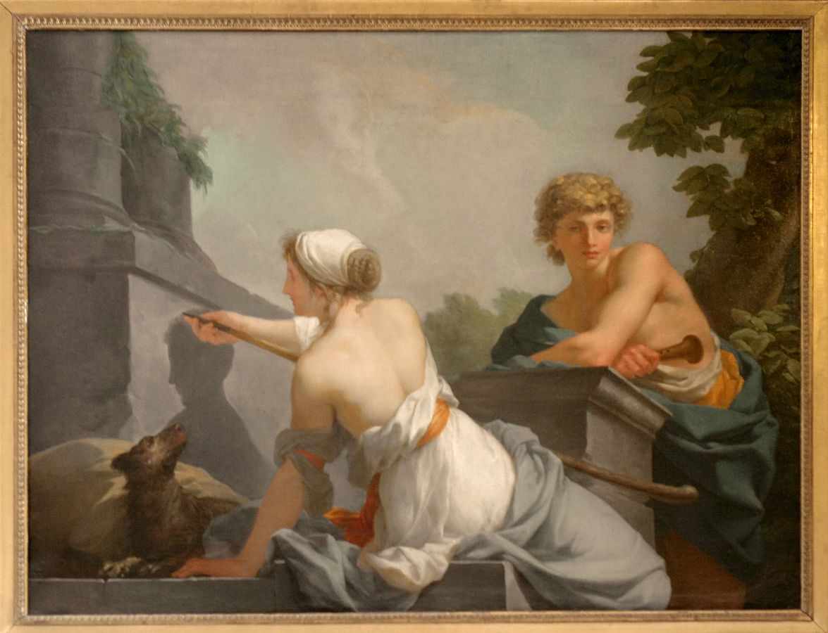
L'Origine de la peinture, Jean-Baptiste Regnault, 1786, huile sur toile, 120 x 140 cm, Château de Versailles.

Slide 14
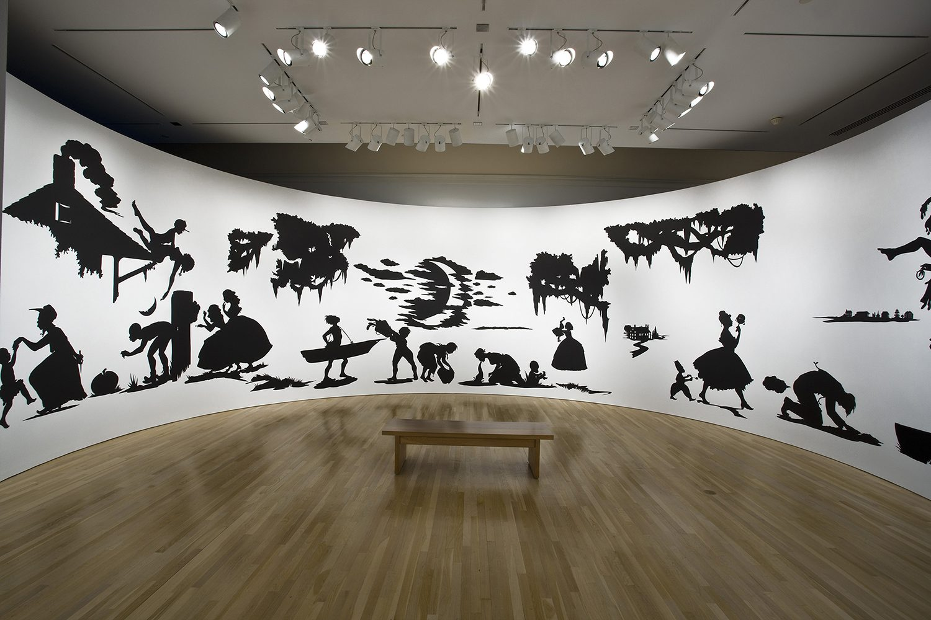
Kara Walker, Gone, An Historical Romance of a Civil War as it Occurred between the Dusky Thighs of One Young Negress and Her Heart,
Disparue, une romance historique d'une guerre civile telle qu'elle s'est déroulée entre les cuisses sombres d'une jeune négresse et son cœur, 1994, papier découpé sur mur, installation à dimensions variables, env. 396,2 × 1 524 cm, vue de l’installation : Selections 1994, The Drawing Center, New York, 1994

Slide 15
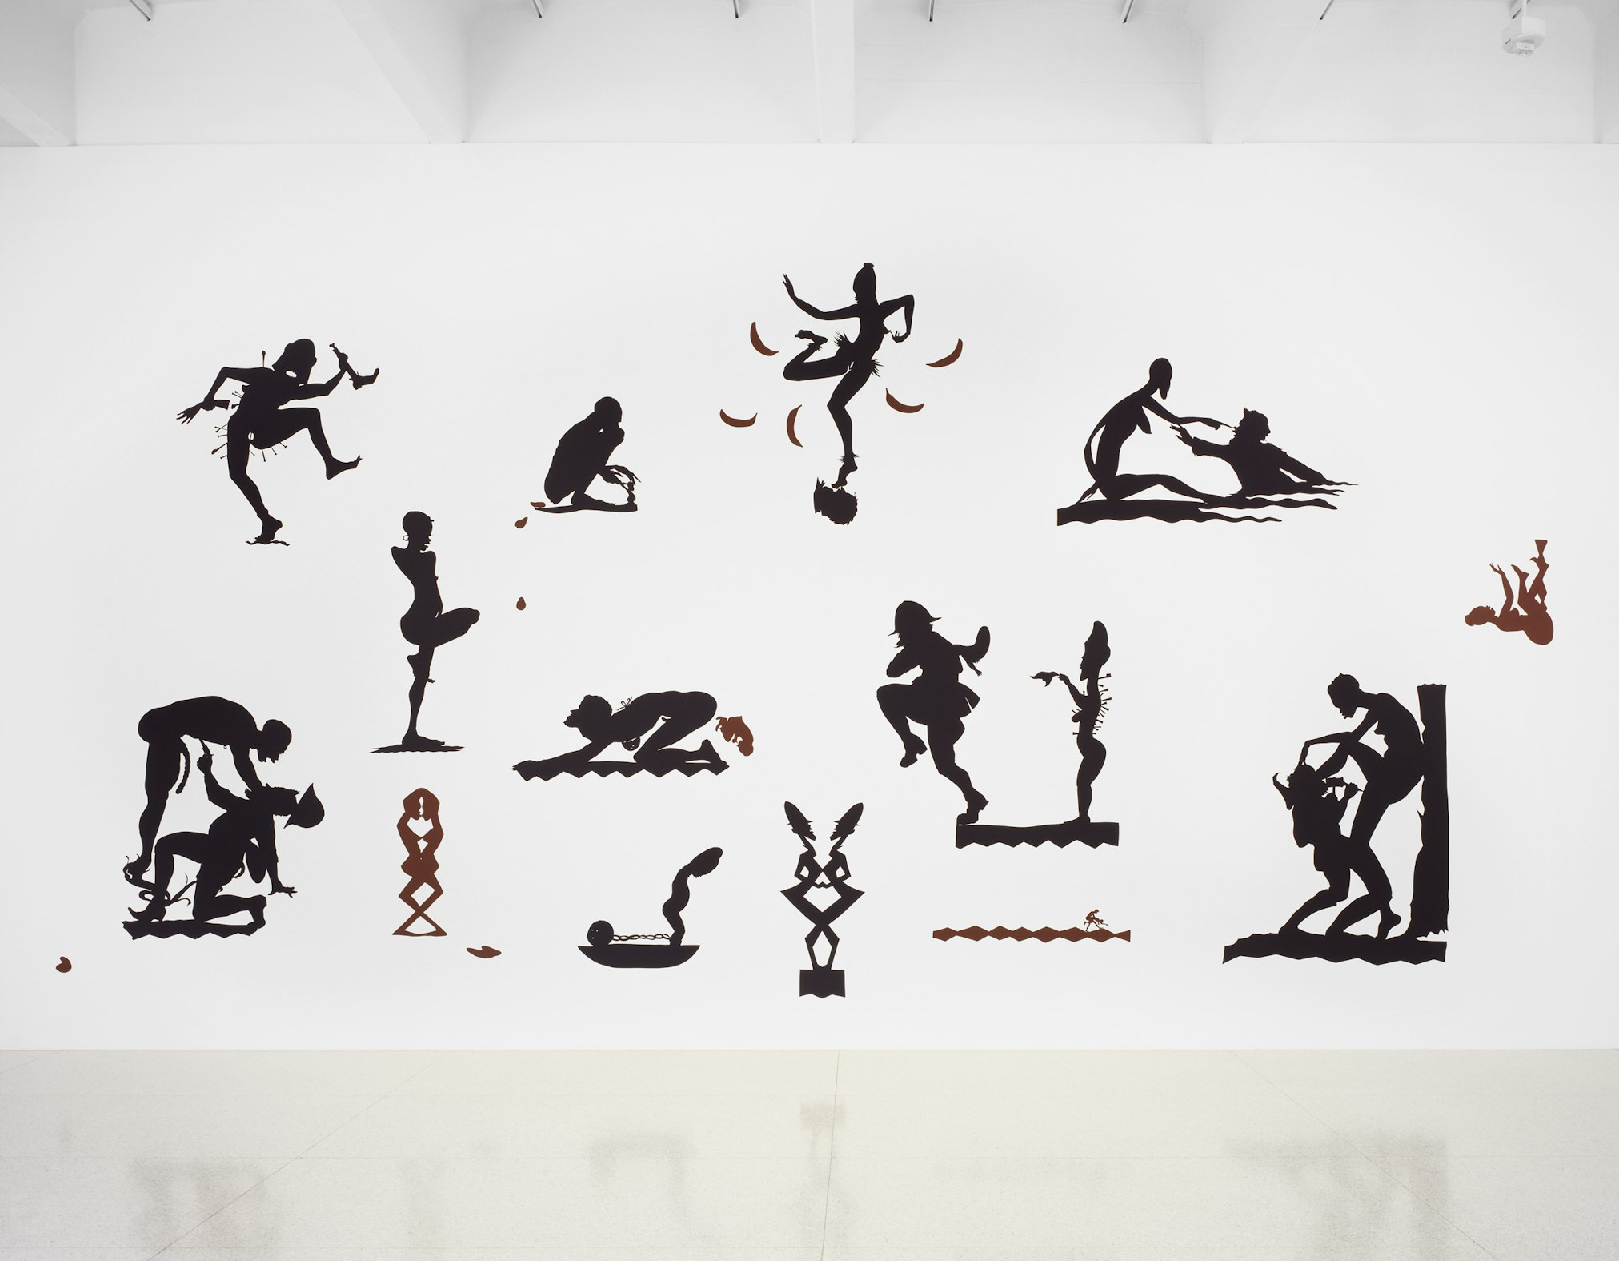
Énigme sans fin, une aventurière africaine anonyme, Kara Walker, 2001, installation murale, papier, collection de l'artiste.

Slide 16
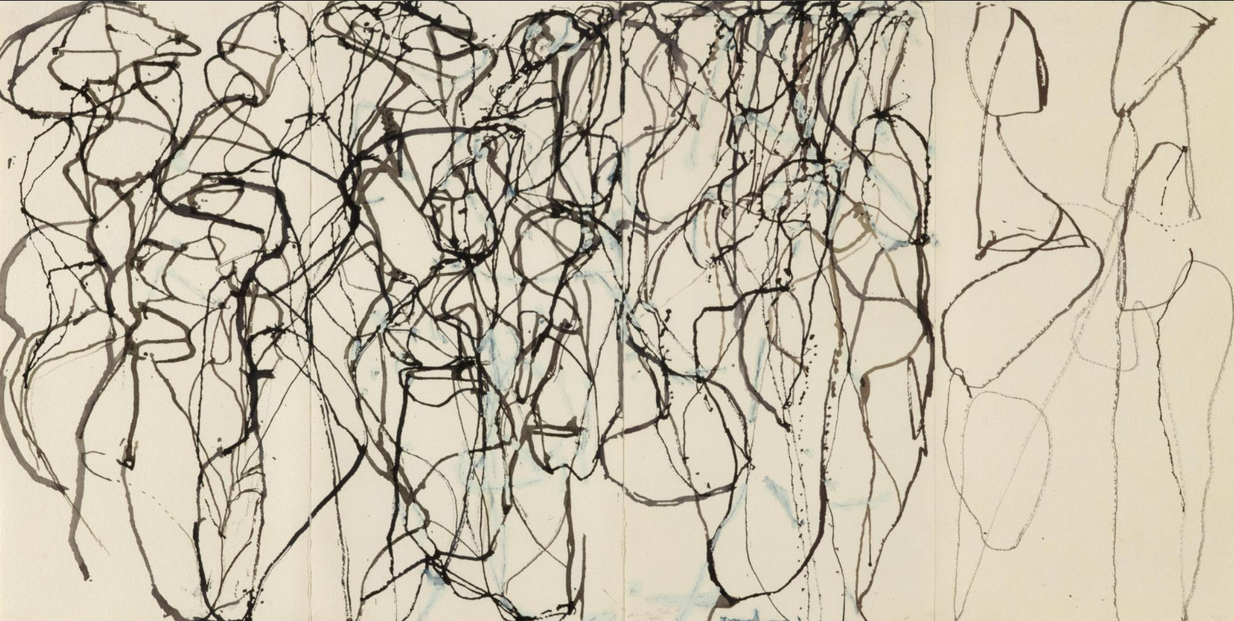
The Muses drawing, Le Dessin des Muses, Brice Marden, 1991-1993, encre et gouache sur papier, 37 x 74 cm, Centre Pompidou, Paris

Slide 17
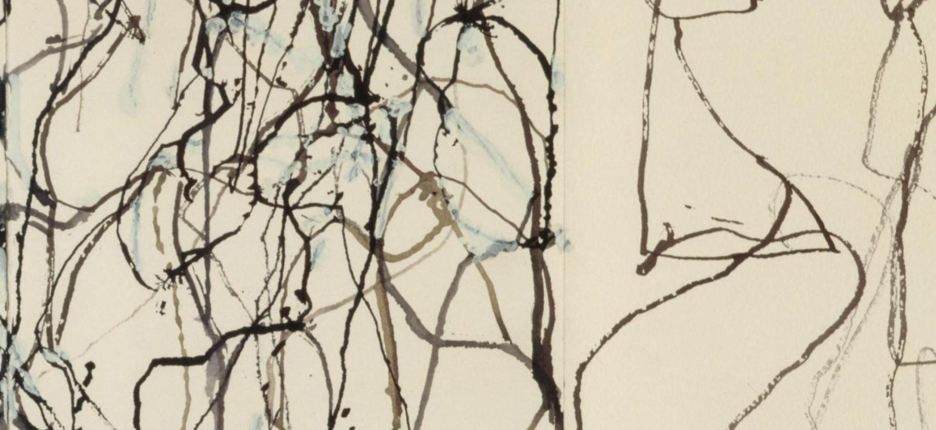
Détail

Slide 18
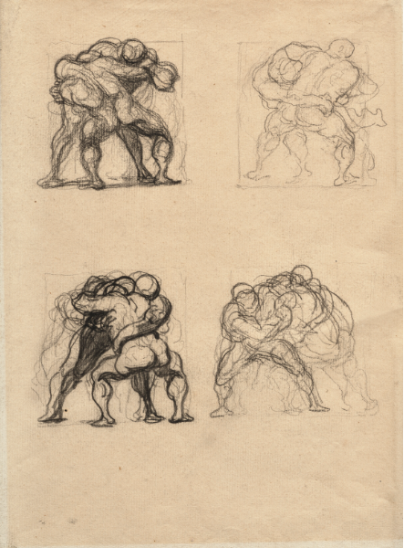
Les Lutteurs, Honoré Victorin Daumier, 1808-1879, pierre noire et fusain sur papier, 30 x 21 cm, musée des Beaux-Arts de Lyon.

Slide 19
2)Des pratiques graphiques comme vecteurs d’acquisition de compétences plastiques, culturelles, artistiques, et orales.
Propositions de situations d’apprentissages:
▪ « UNE LIGNE QUI CHEMINE » cf. Texte de Laurence Espinassy pages 31/32
▪ « UN POTAGER AU CREPUSCULE »
▪ « DESSINER SANS FIGURER »

Slide 20
« UN POTAGER AU CREPUSCULE »
Références artistiques:
Etudes pour La Vierge à l'Enfant avec sainte Anne, roues,barrage, réservoir ou pont (recto), Léonard de Vinci,1505-1508,plume et encre brune, lavis d'encre grise, sur pierre noire, sur papier,29 x 19cm, British muséum
Le Nœud noir, Georges Seurat, 1882, crayon comté, 31 x 25 cm, musée d’Orsay, Paris.
Réserve du Palais Galiera , rue Servan, Paris 11/12/2019, Christelle Tea, 2019, encre de chine sur papier, 50 x 65 cm, collection du Palais Galiera, Paris.

Slide 21
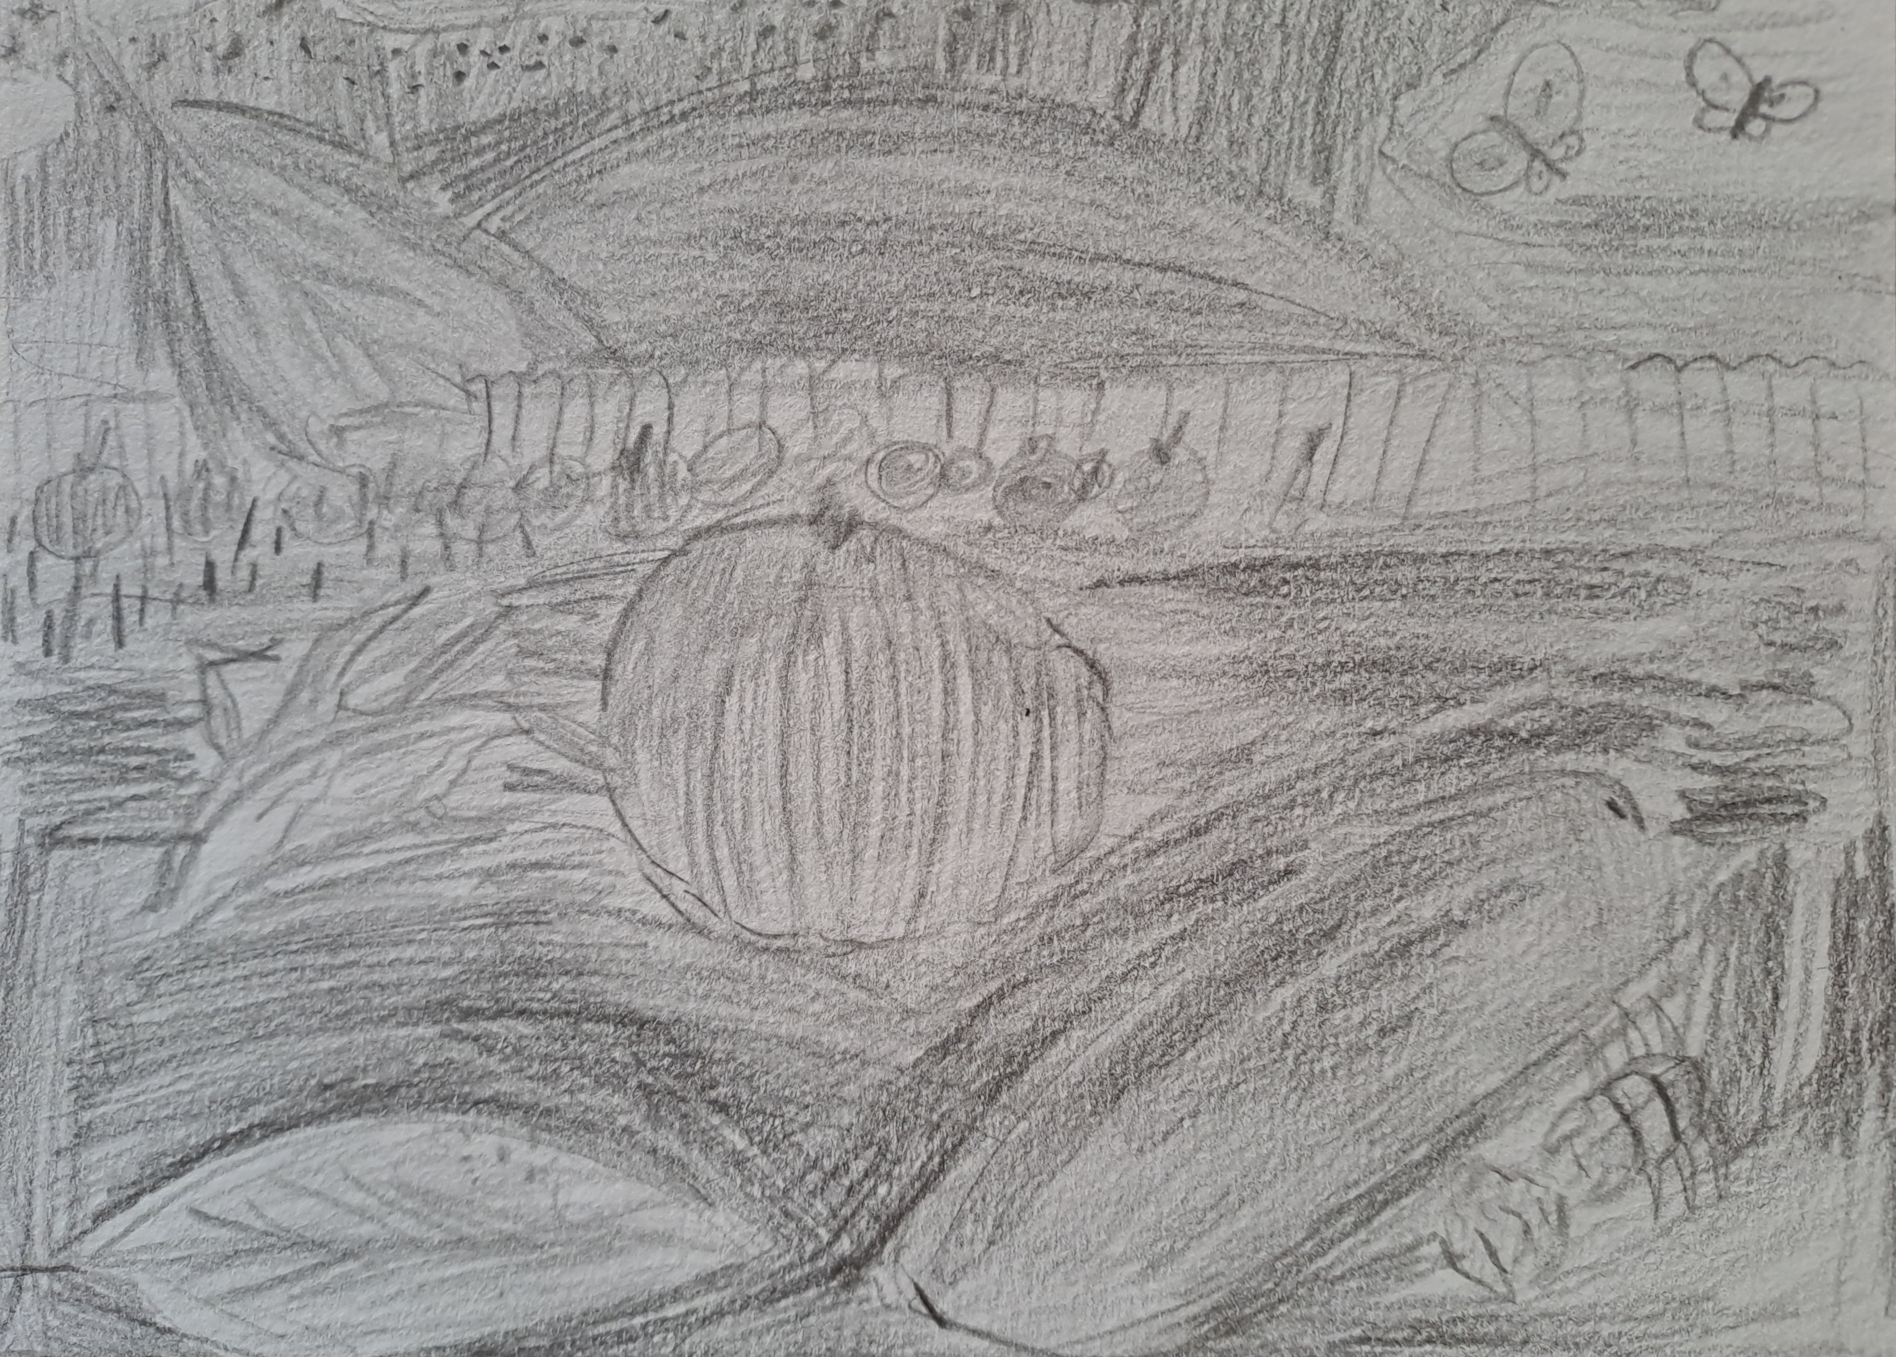

Slide 22
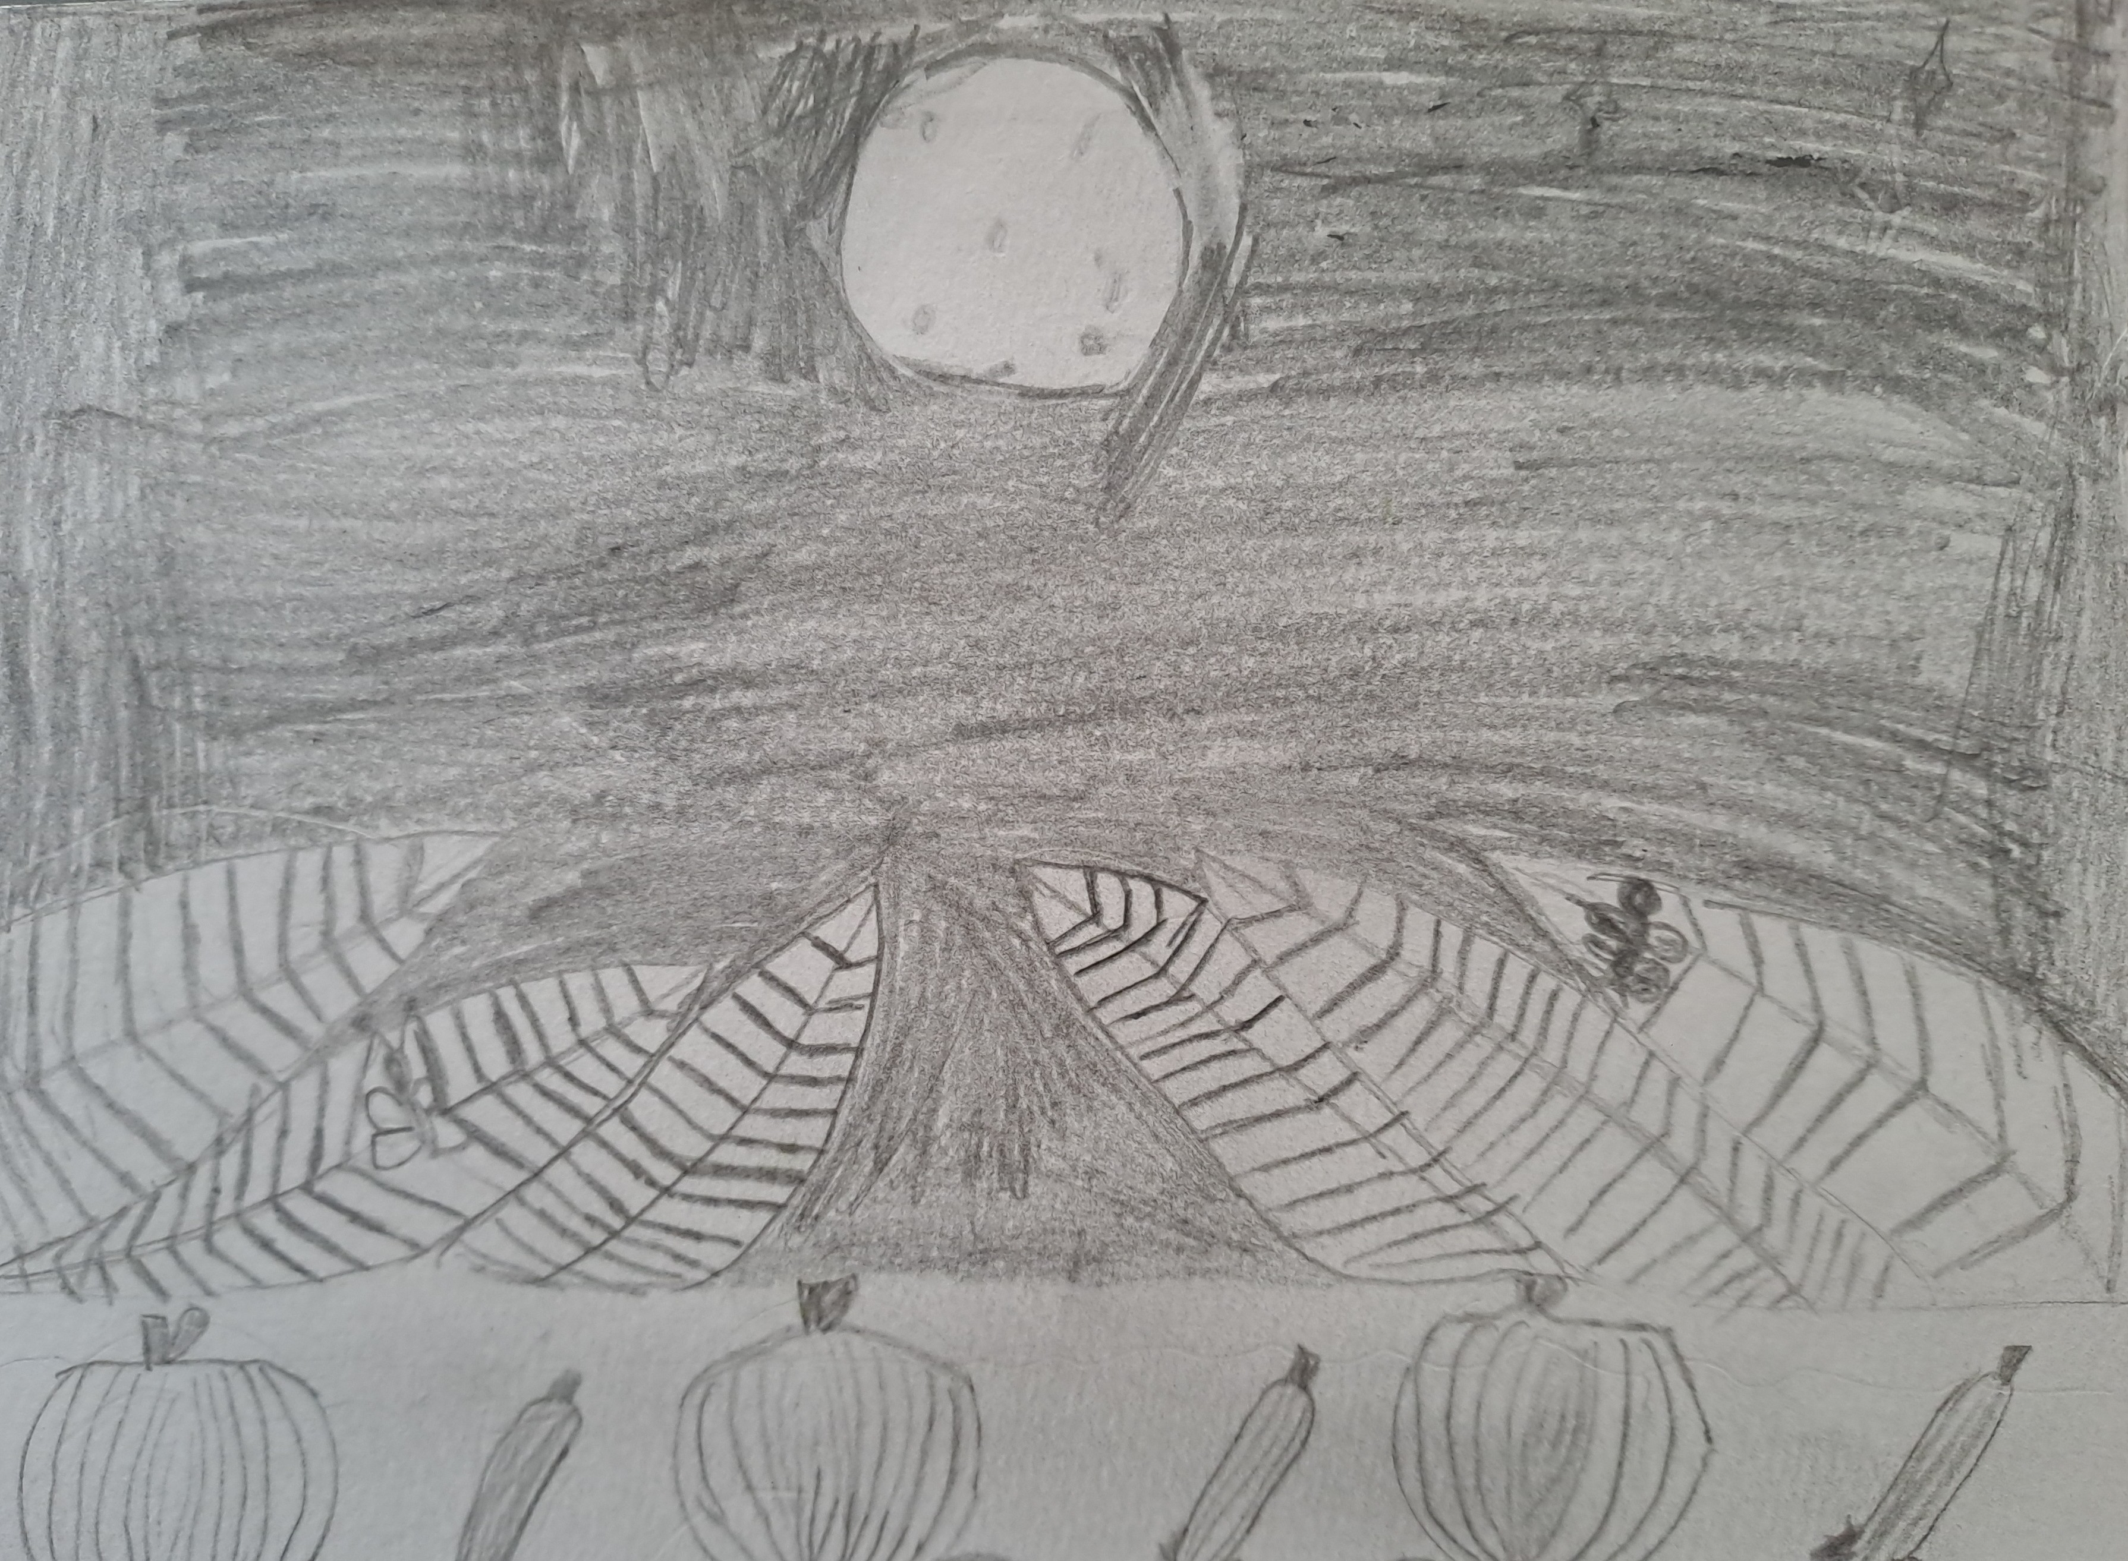

Slide 23
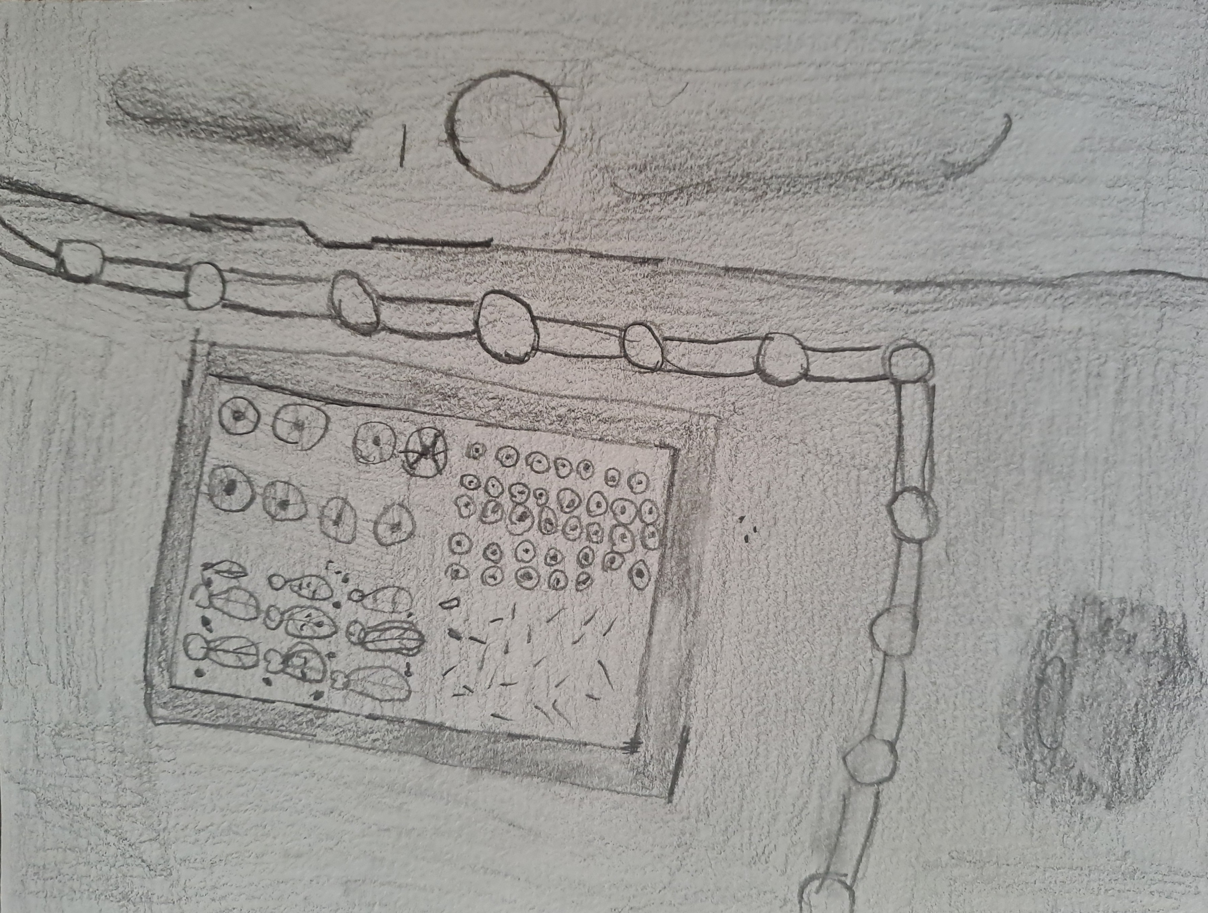

Slide 24
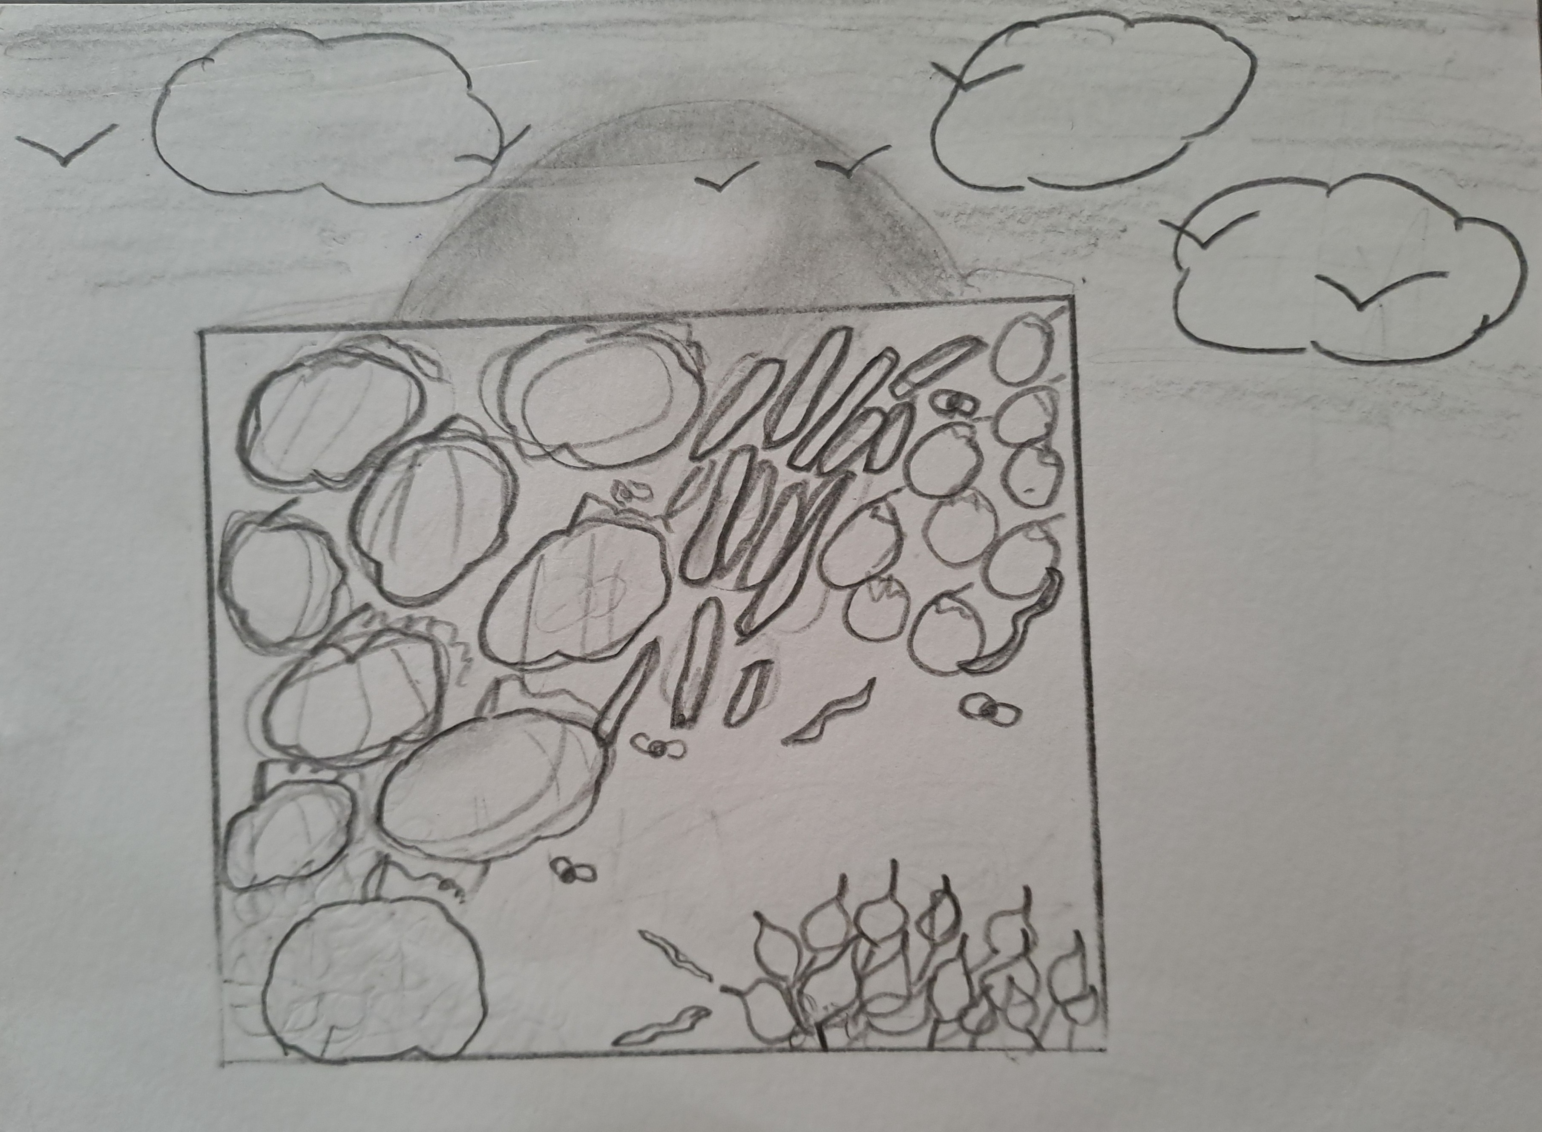

Slide 25
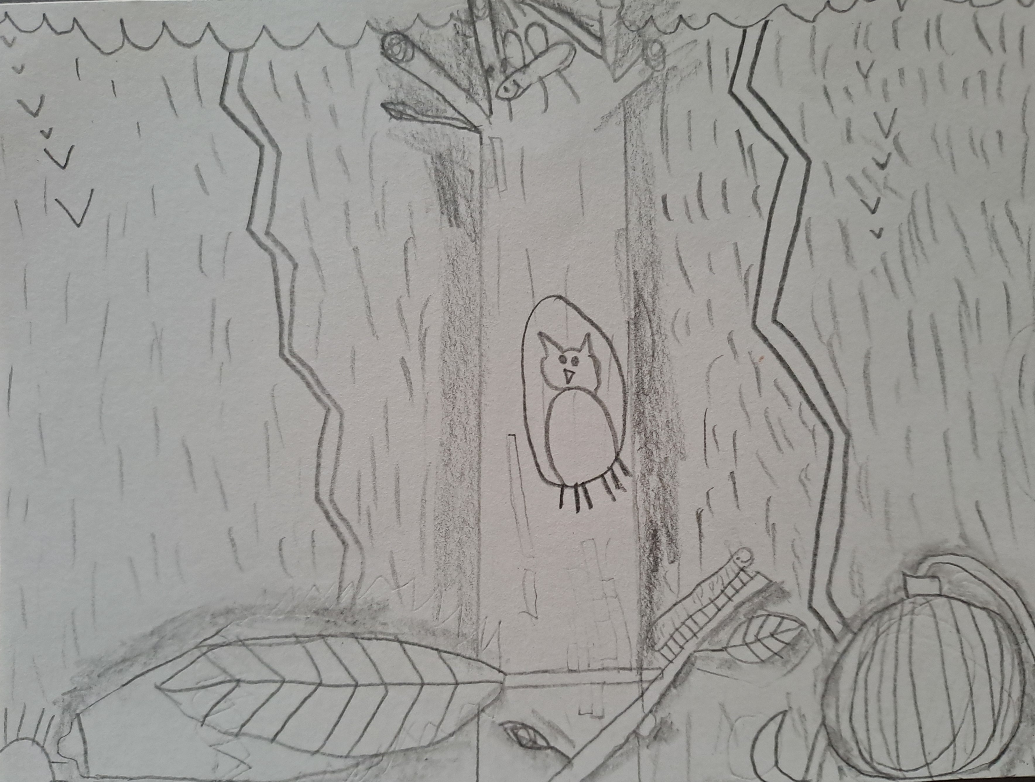

Slide 26
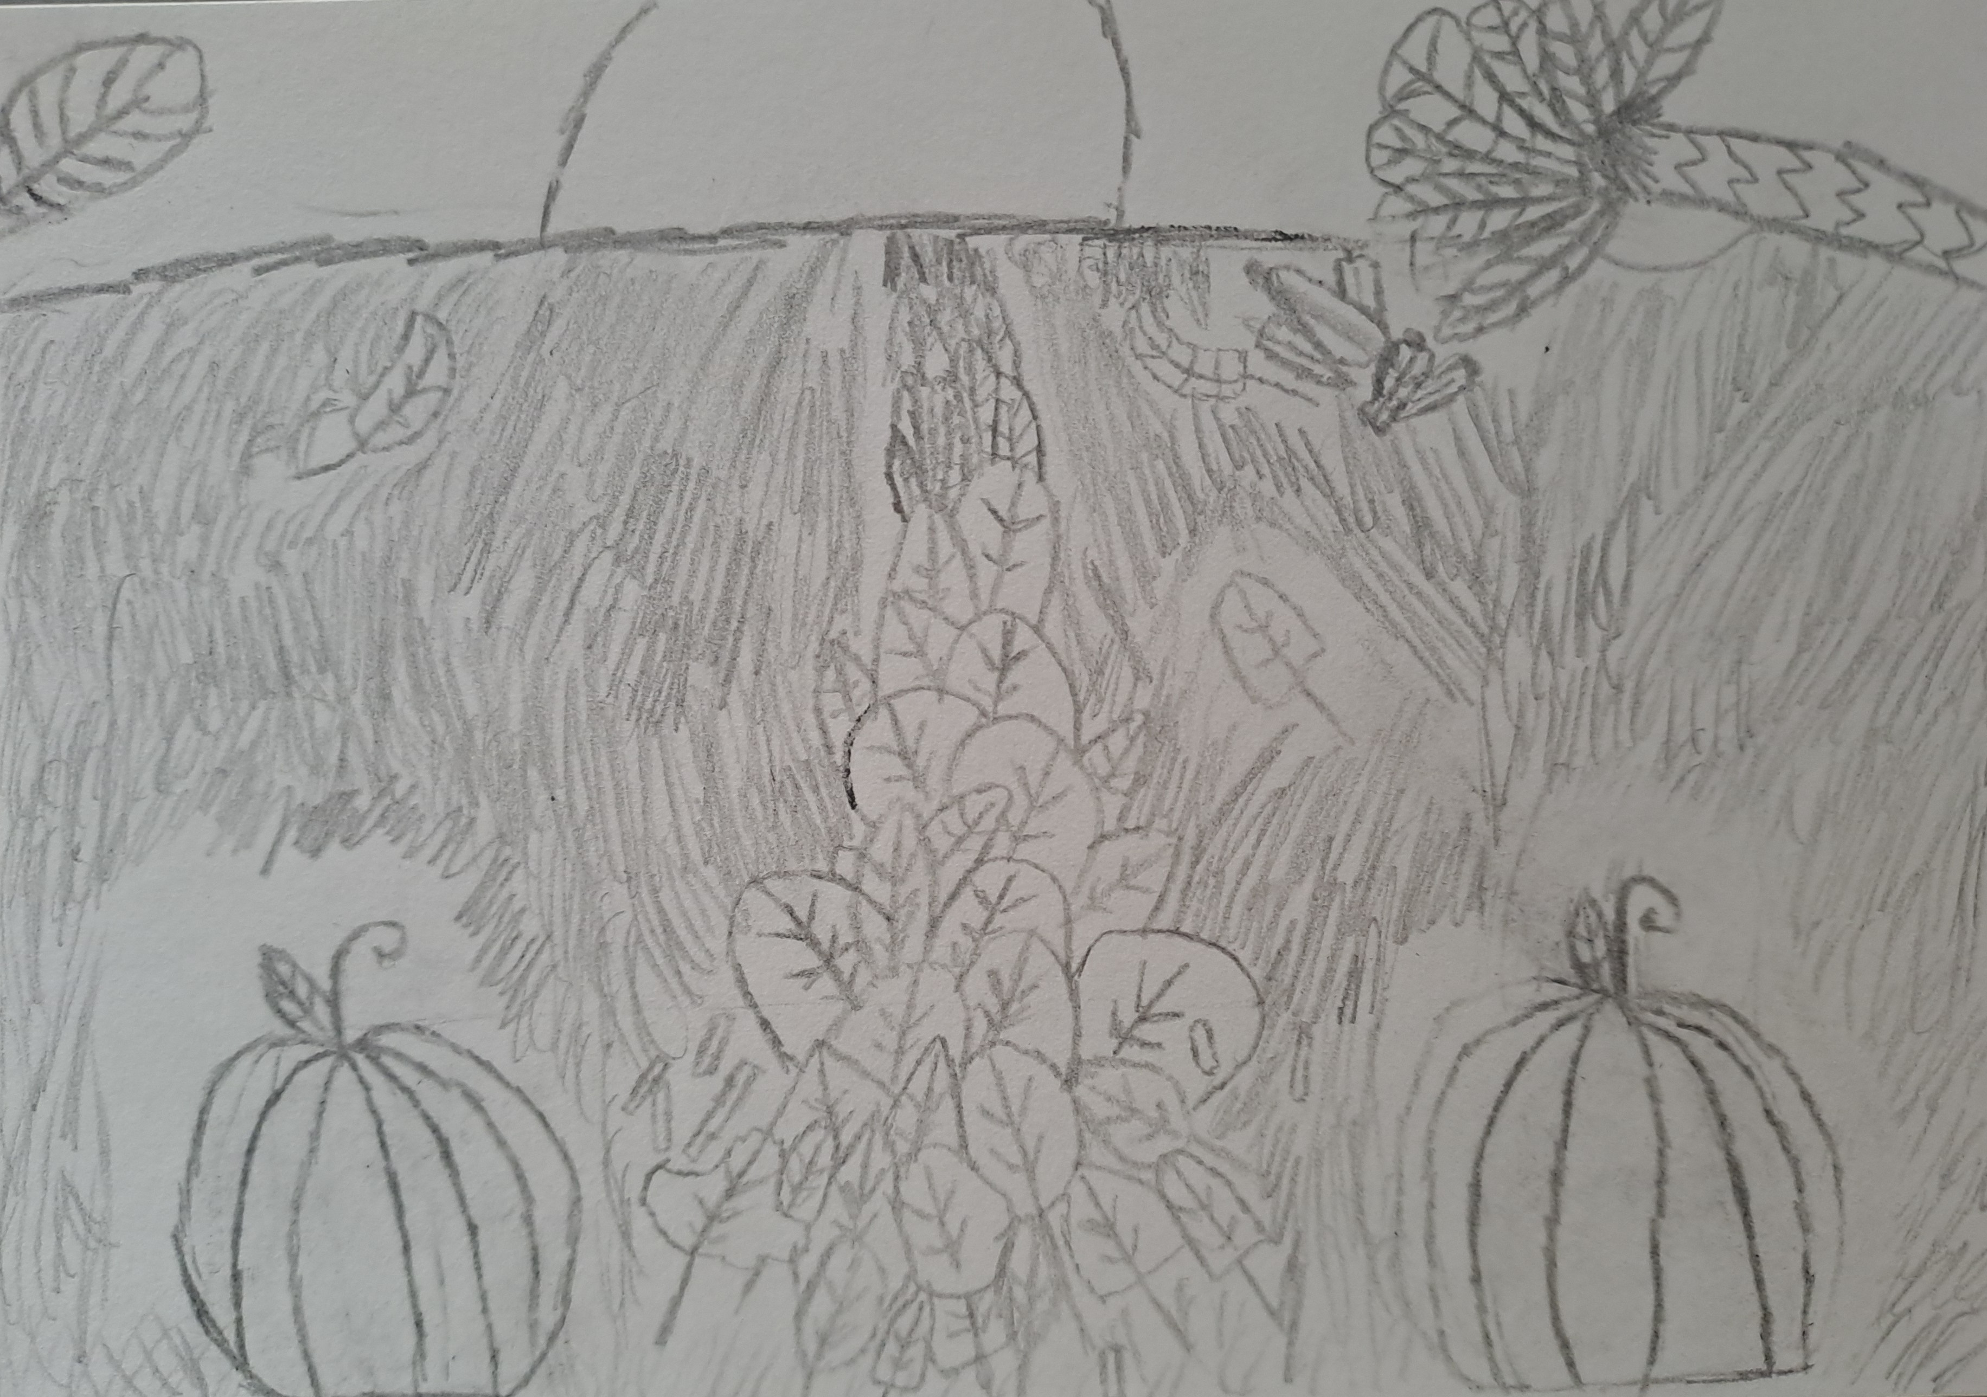

Slide 27
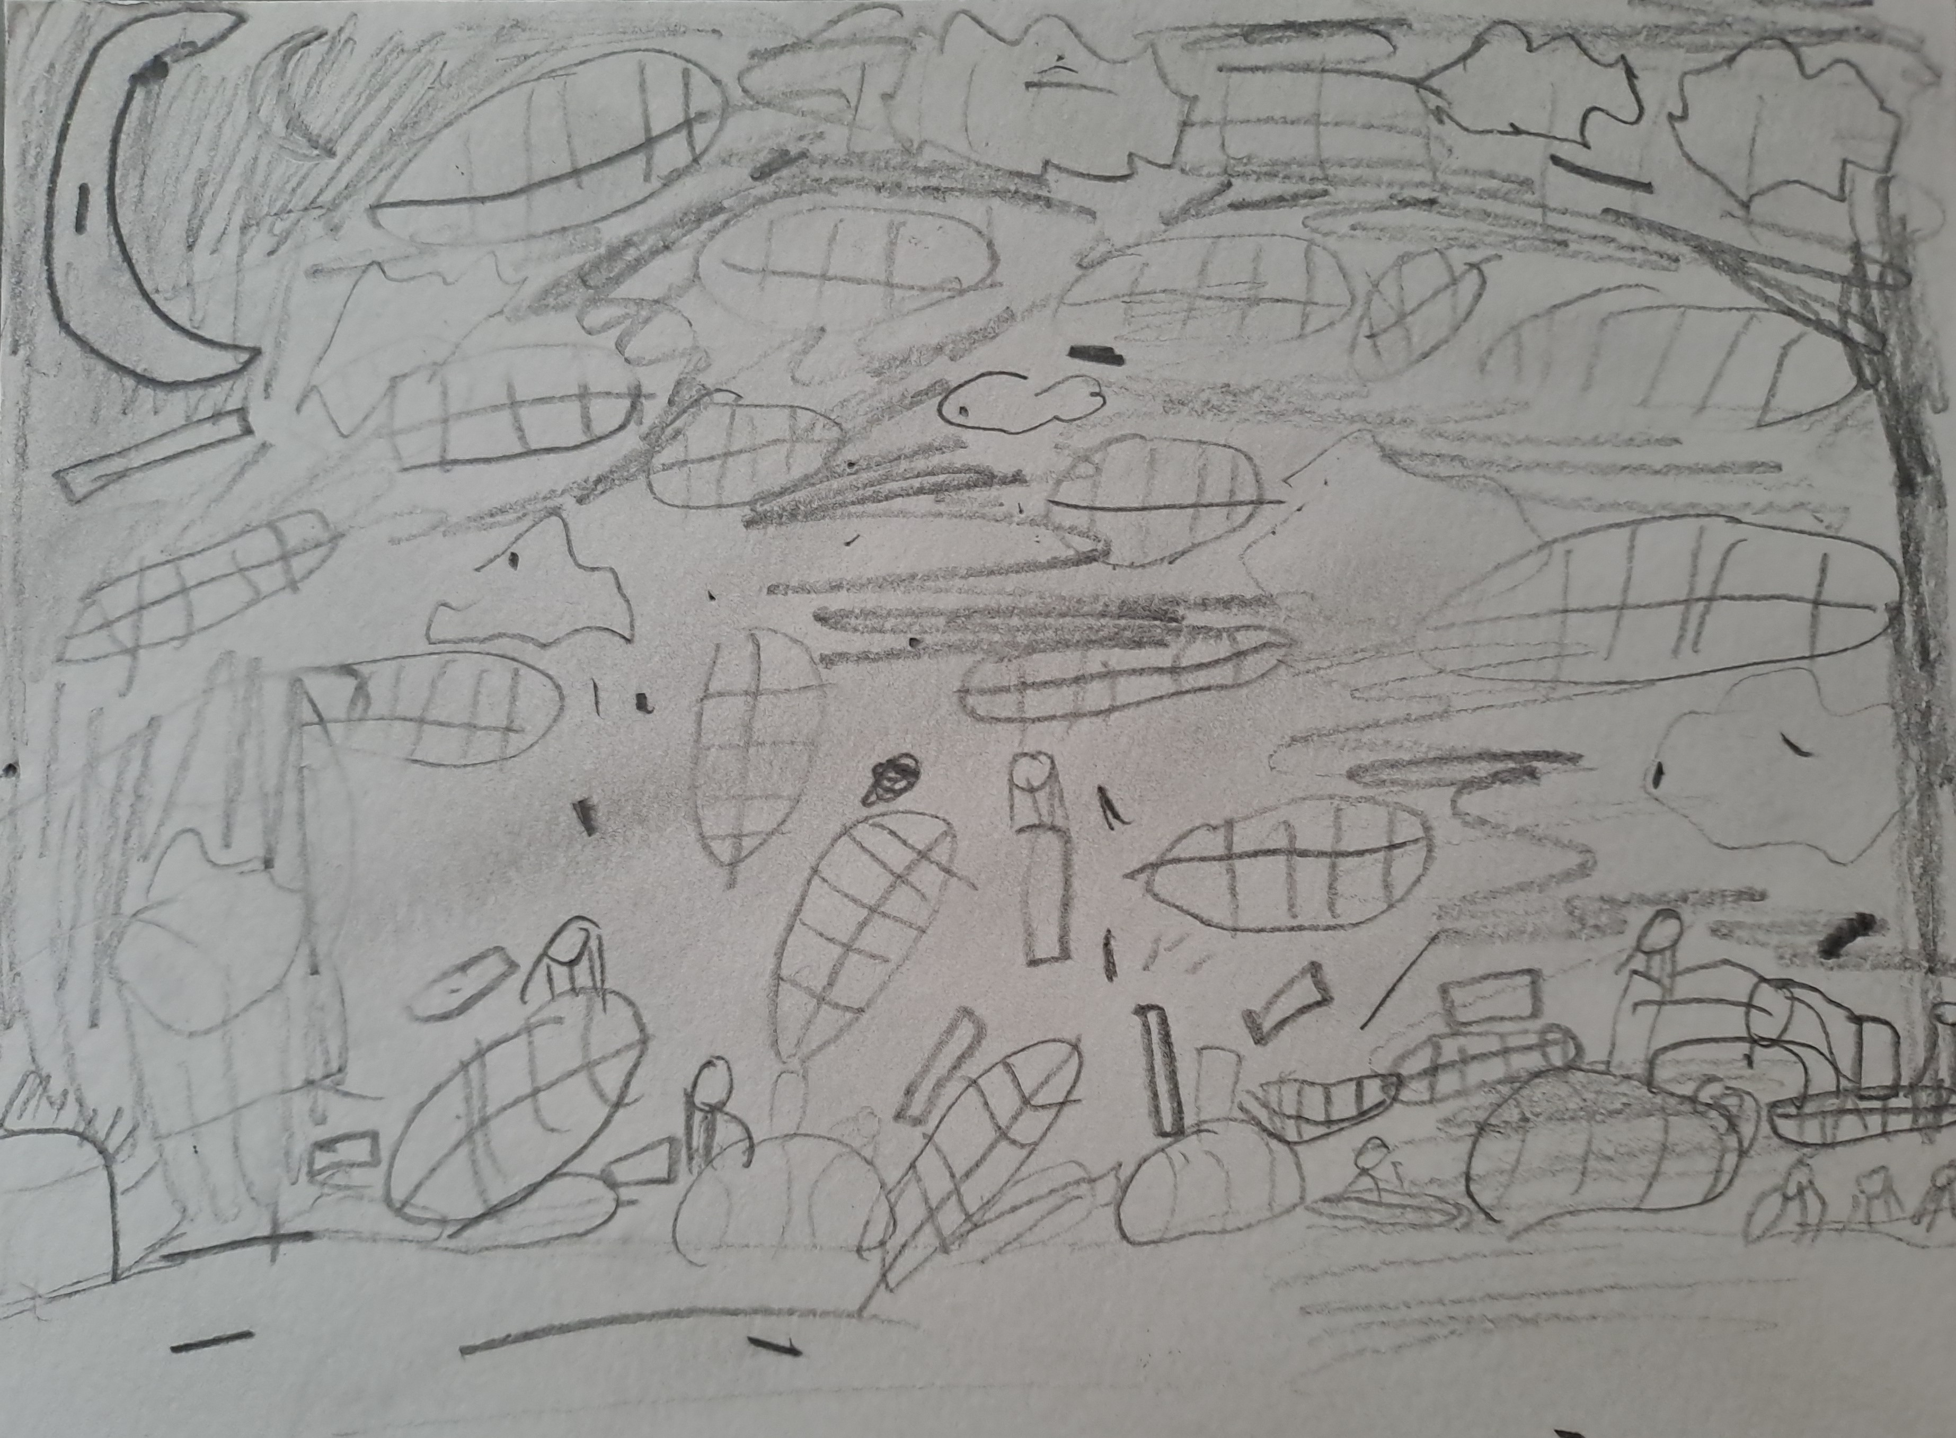

Slide 28
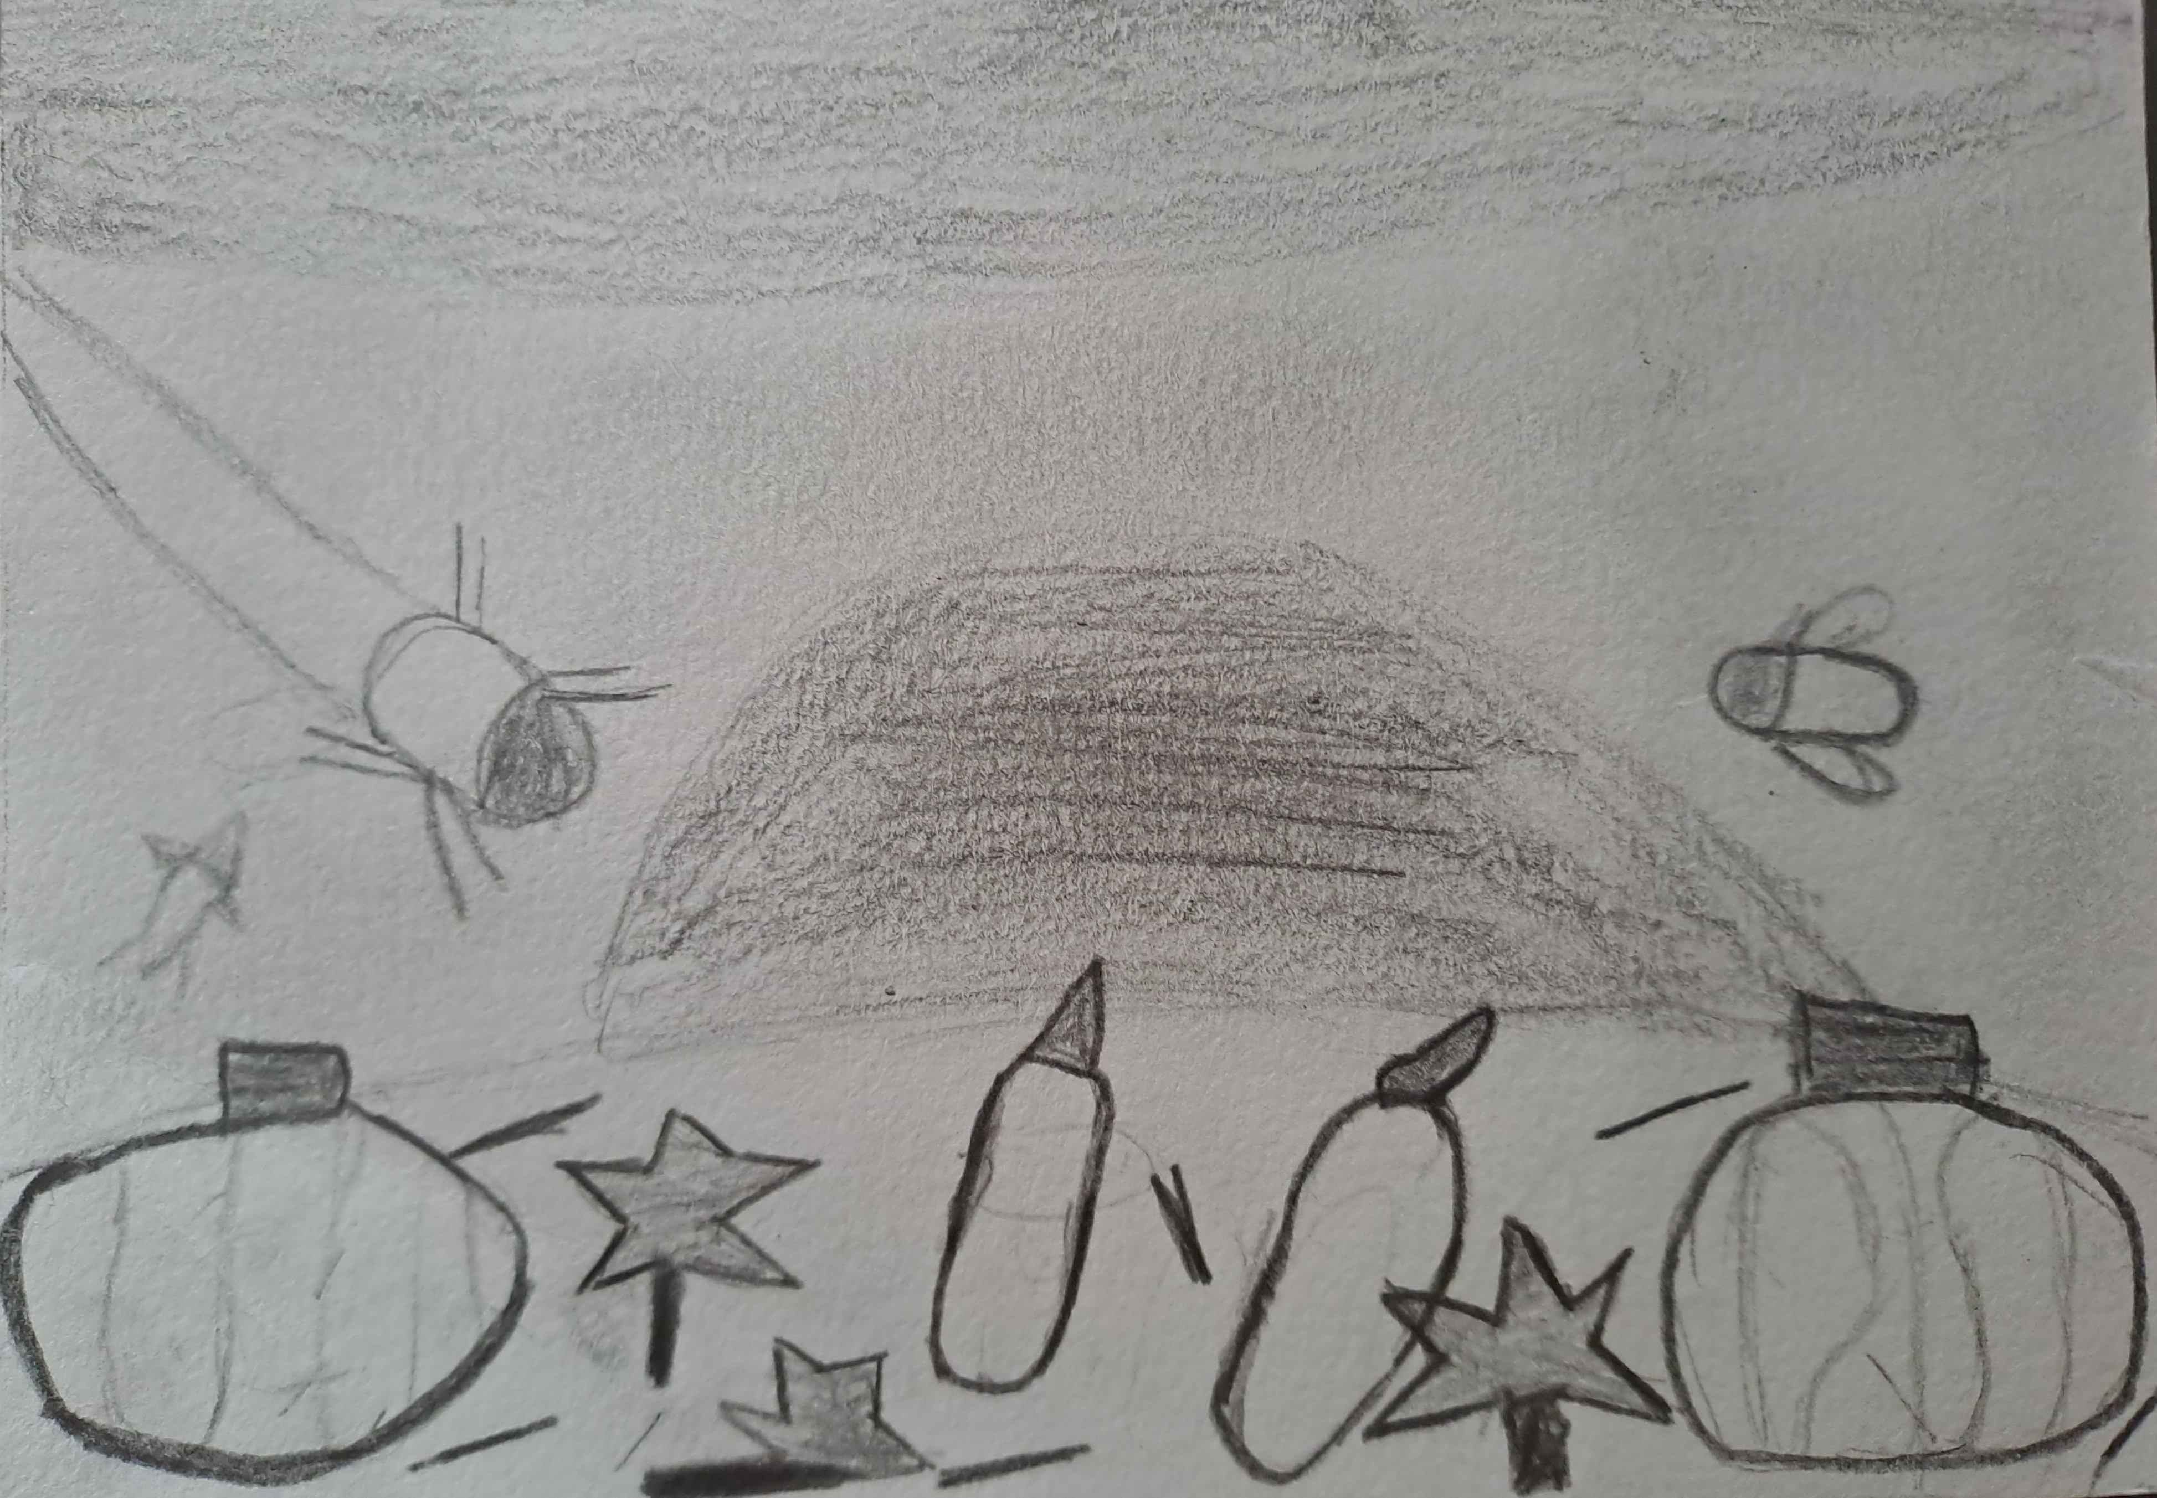

Slide 29
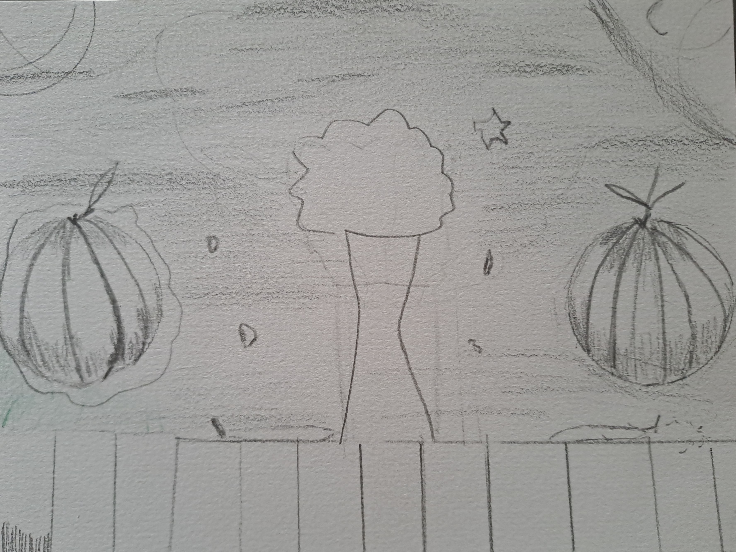

Slide 30
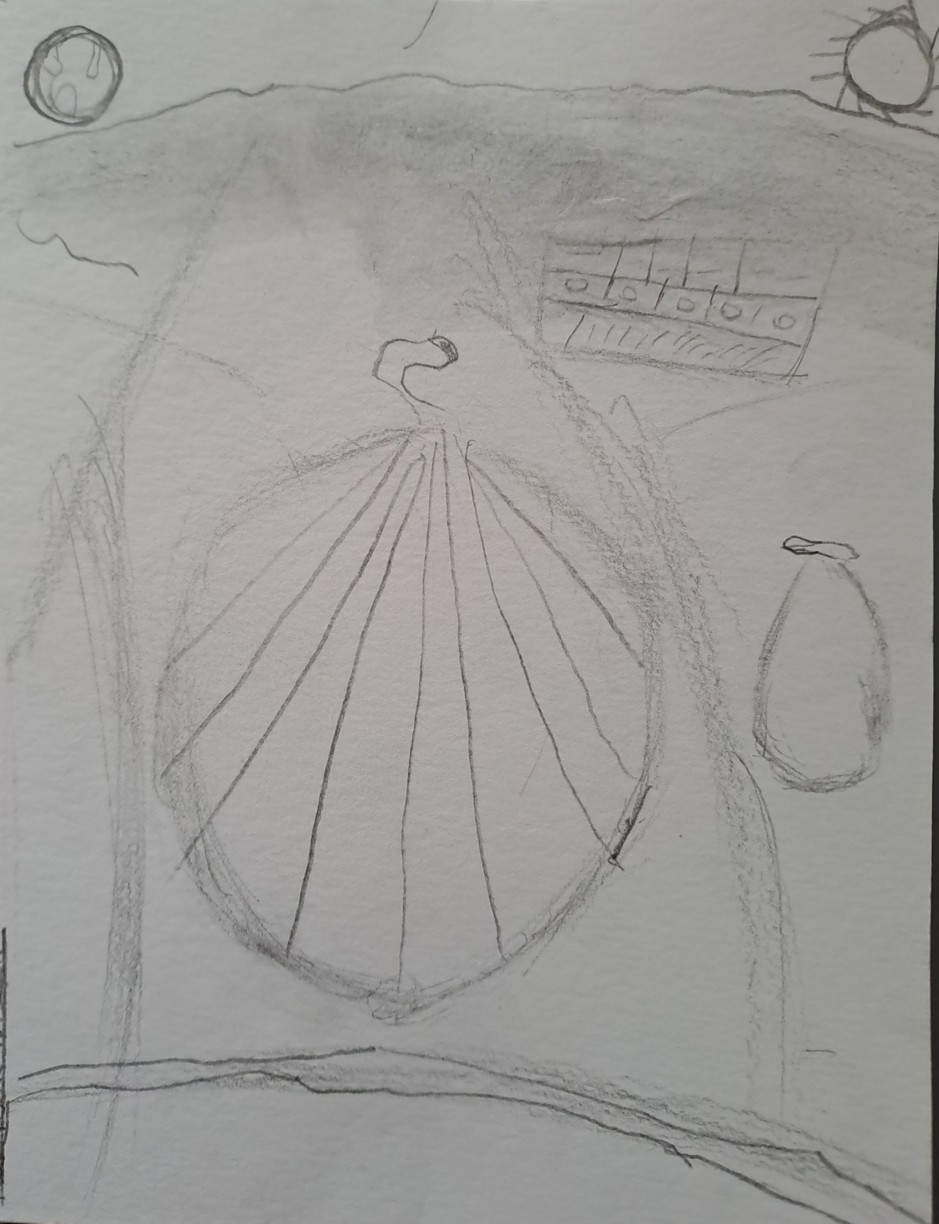

Slide 31
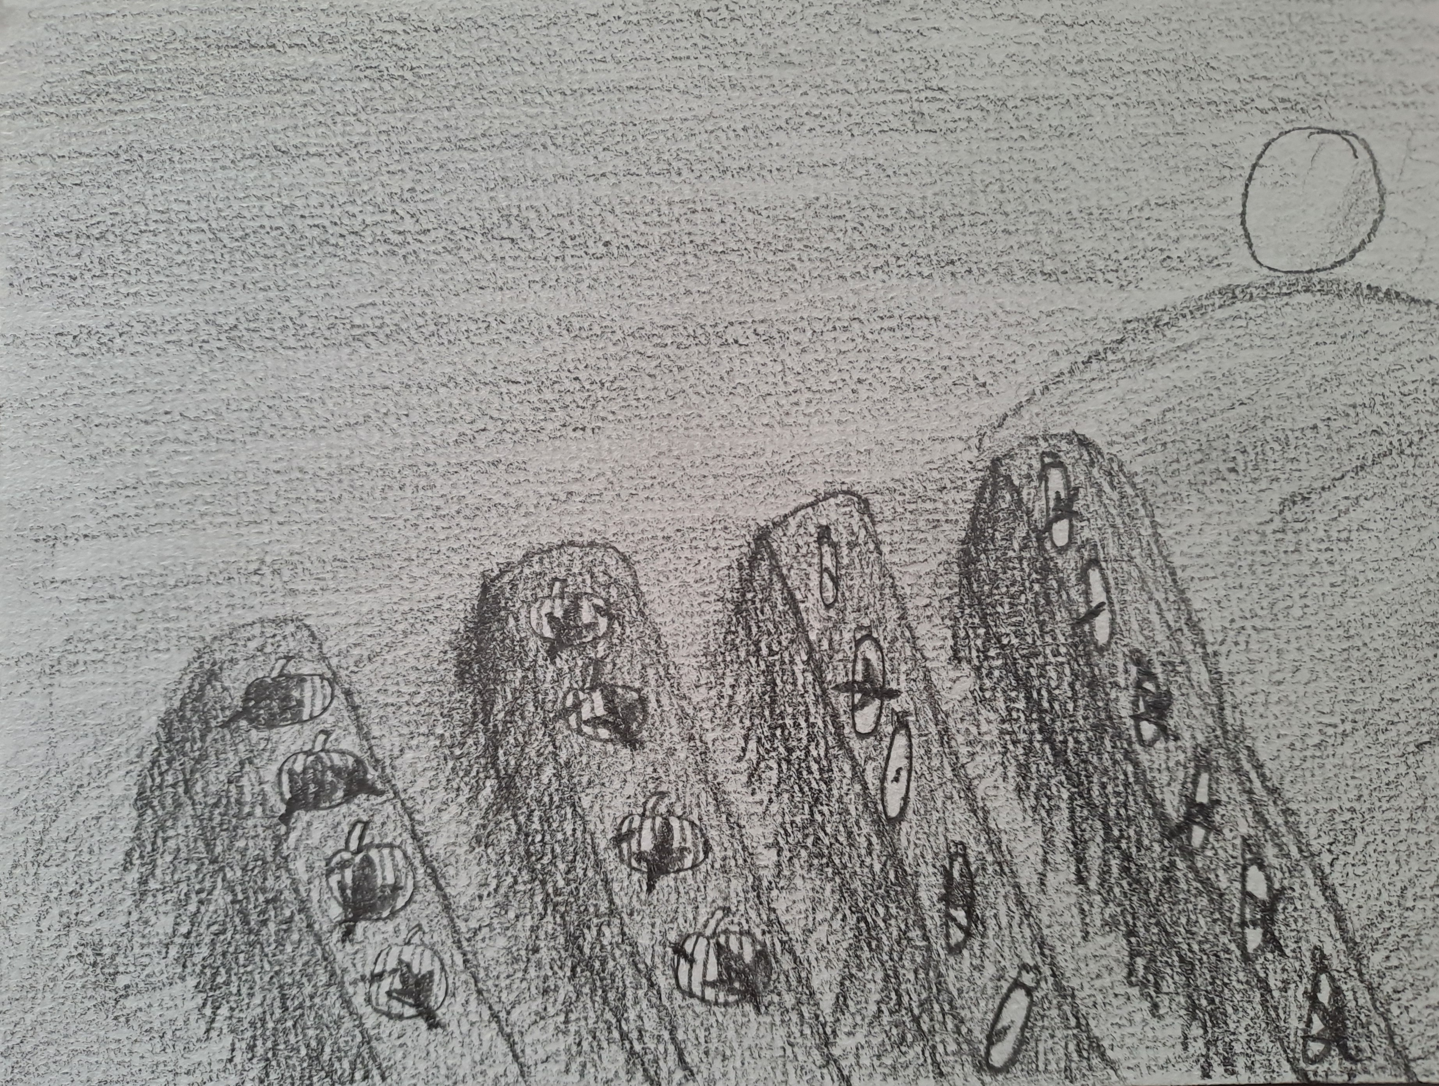

Slide 32
« DESSINER SANS FIGURER »
Références artistiques:
▪Loopy Doopy , Sol Lewitt, dessin mural réalisé pour la 1ère fois en 1998 puis au Centre Pompidou Metz, 2012.
▪Dessin automatique, André Masson, 1935, encre sur papier, collection particulière.
▪Rayon fossile, Abdelkader Benchamma, dessin mural, encre et fusain, 2022, Avignon.

Slide 33
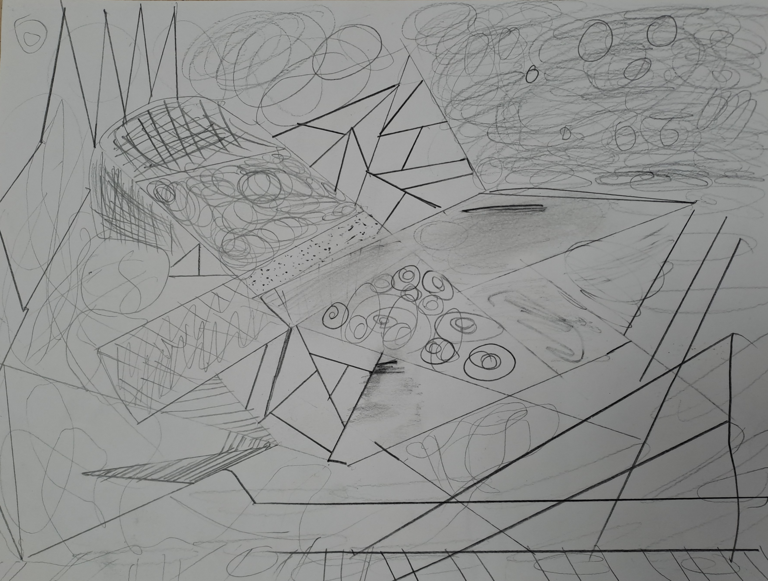

Slide 34
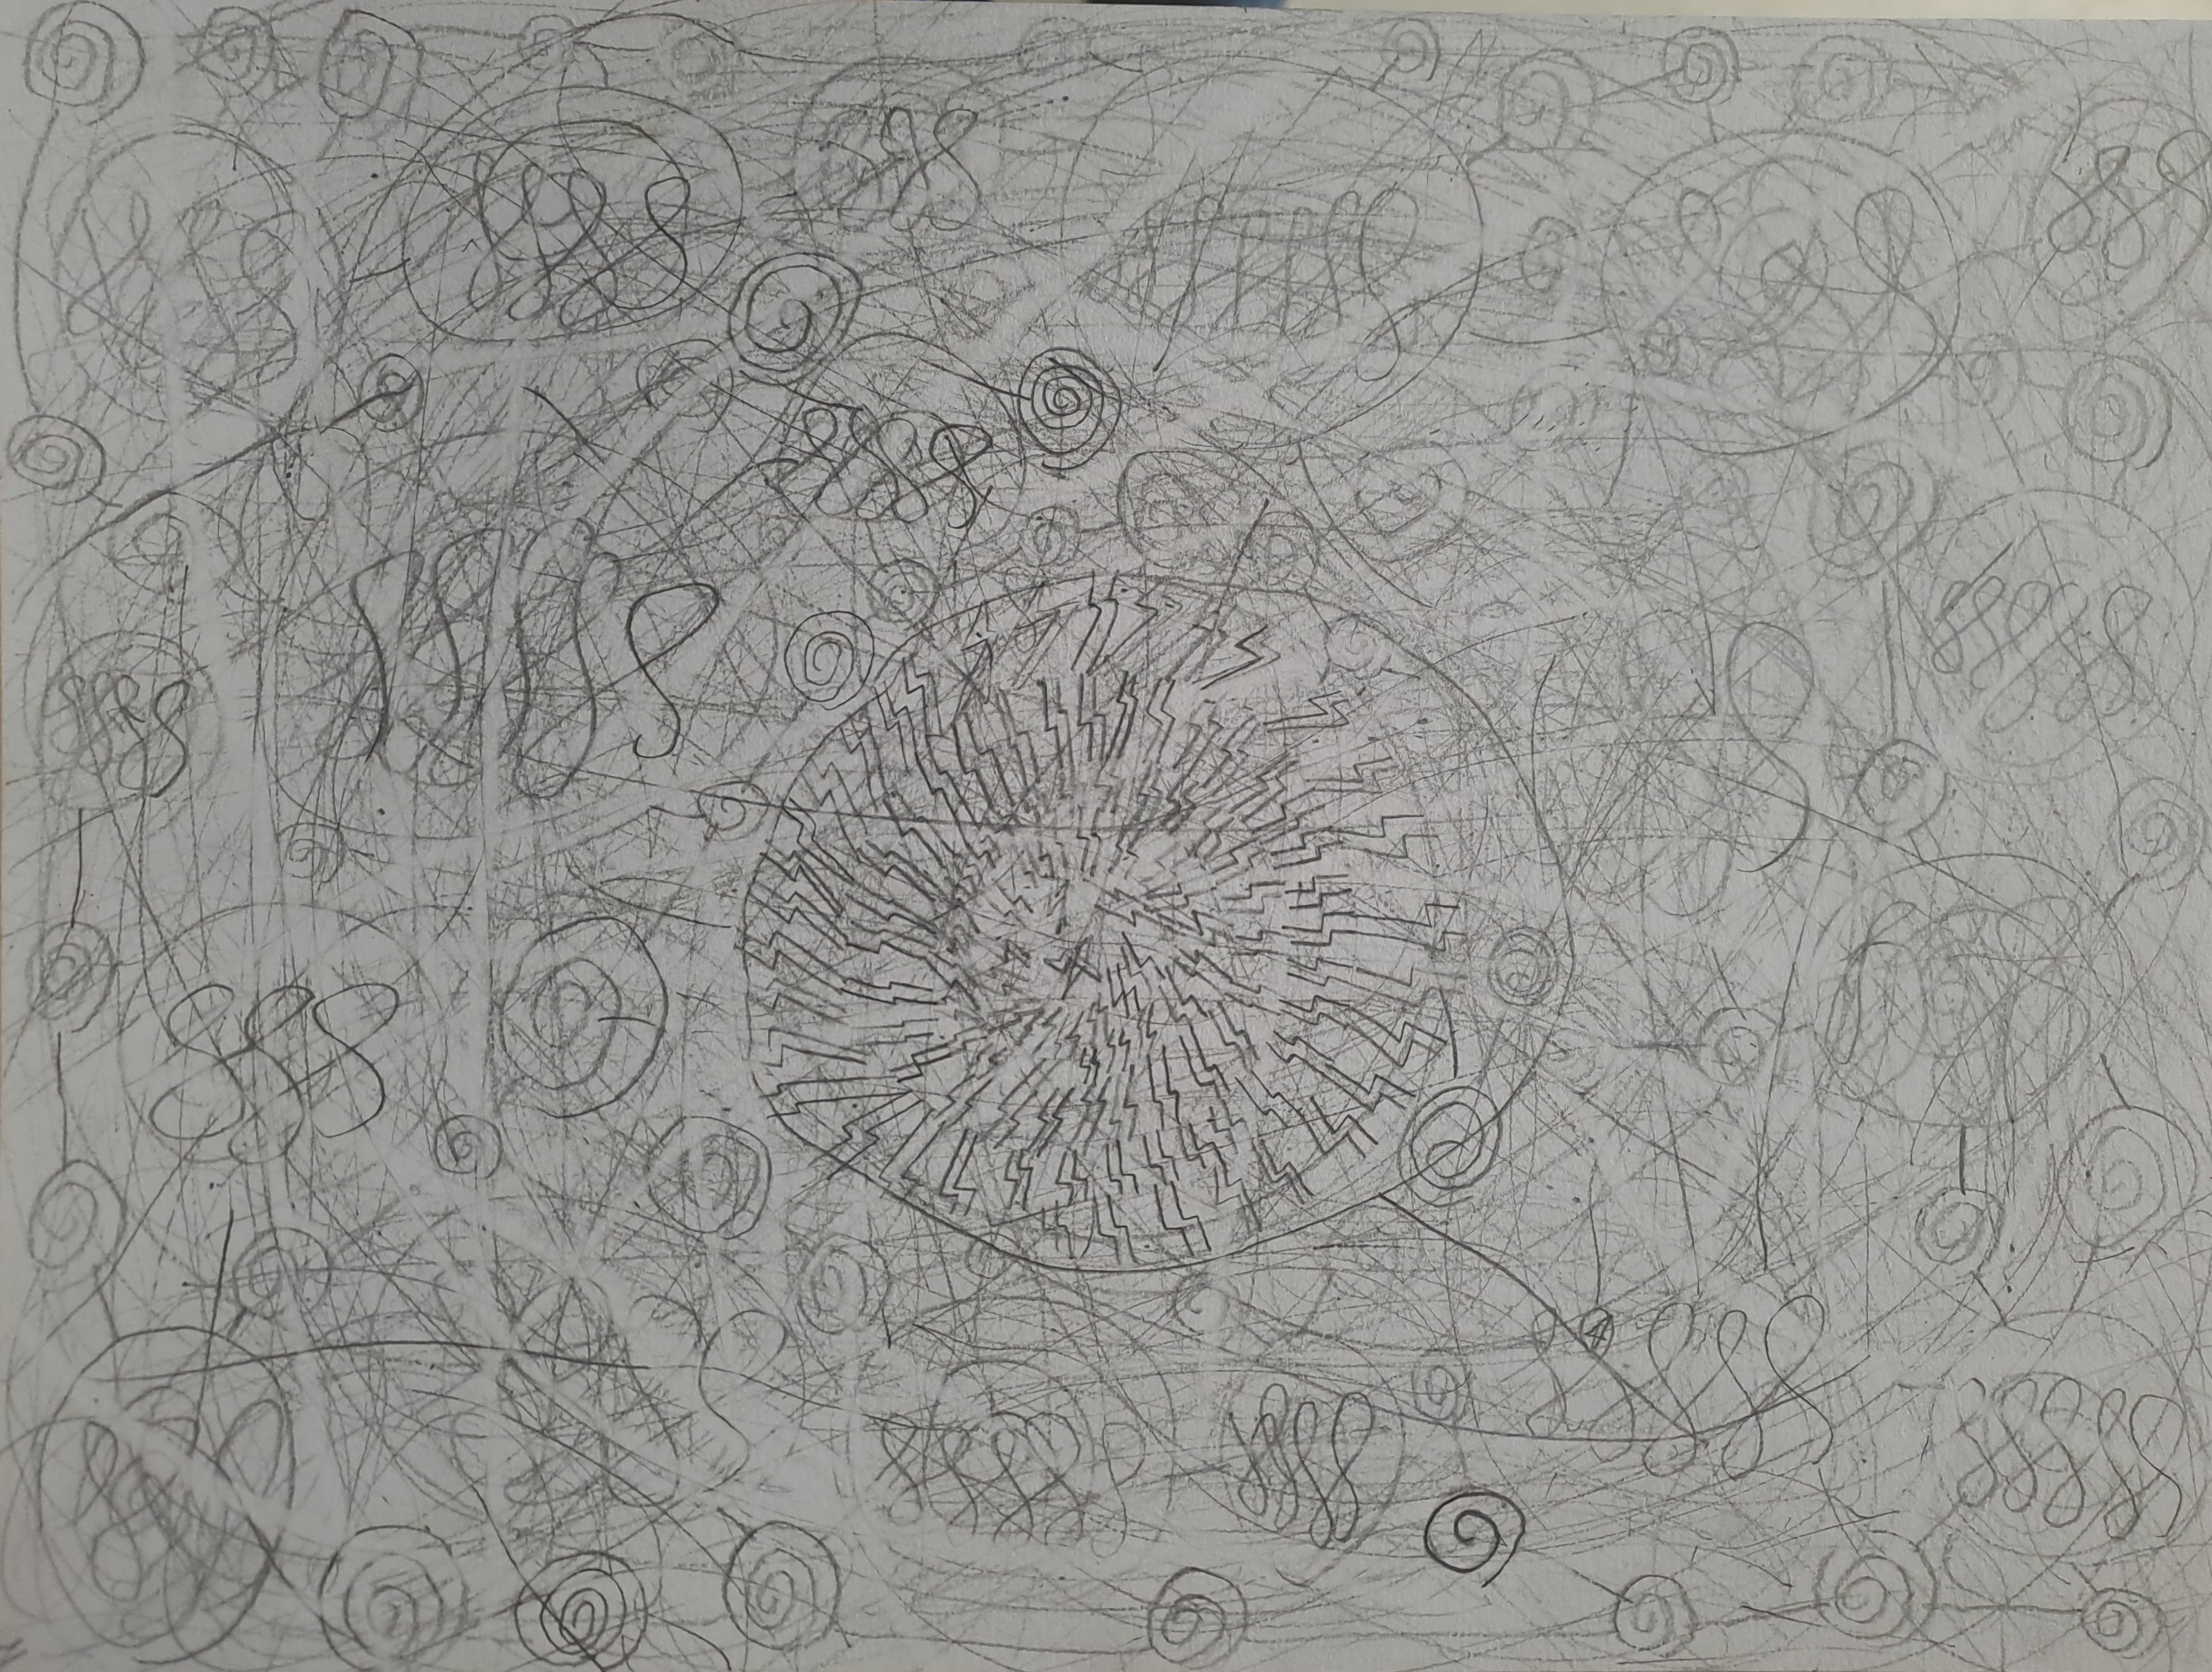

Slide 35
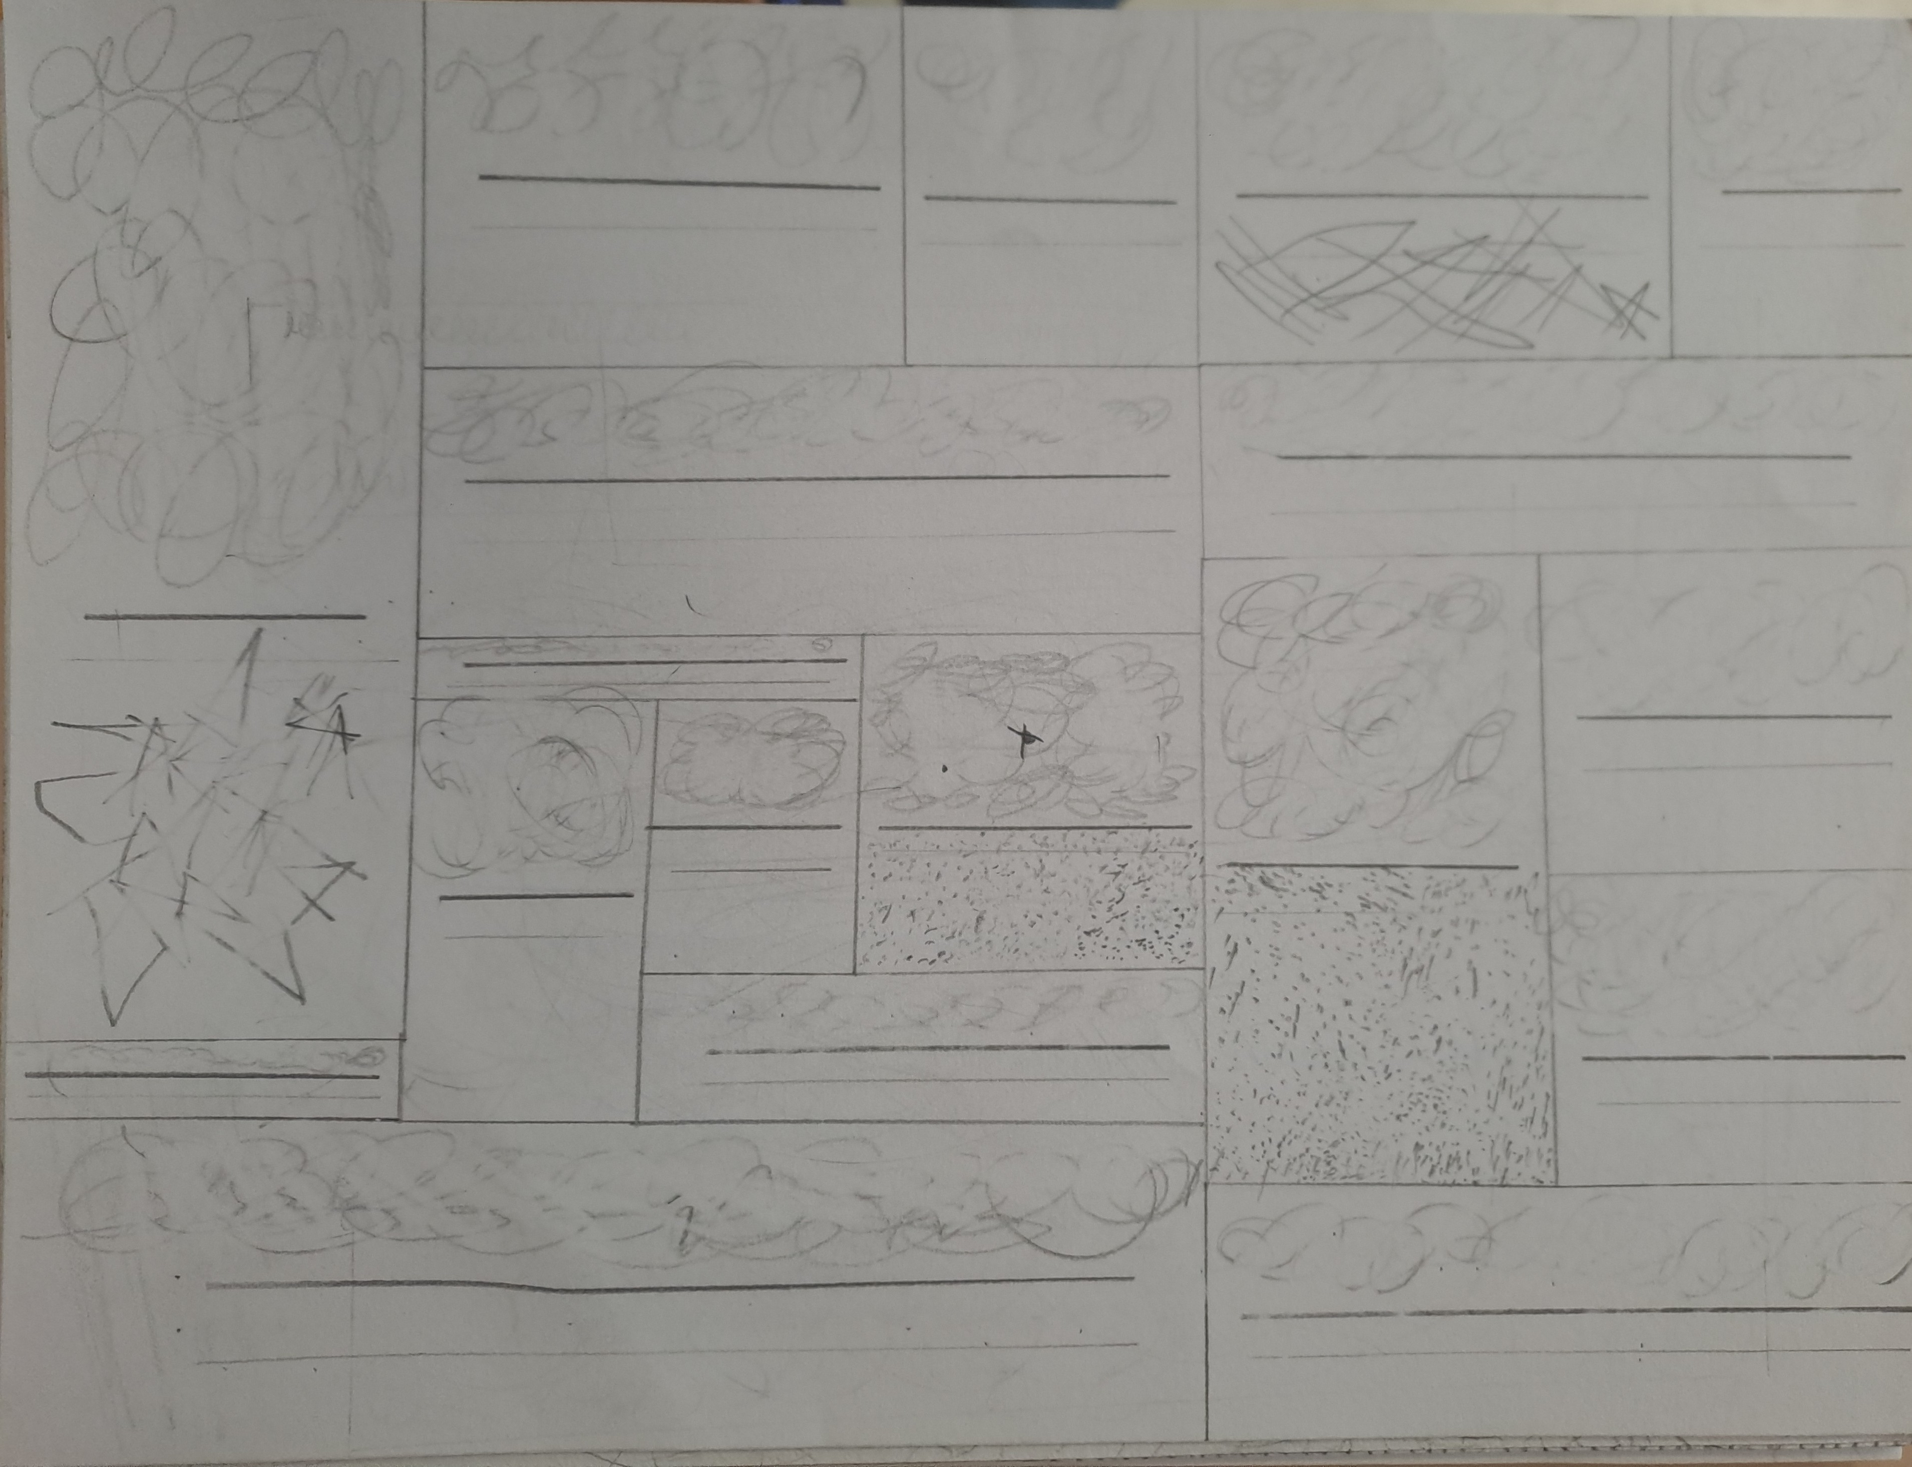

Slide 36
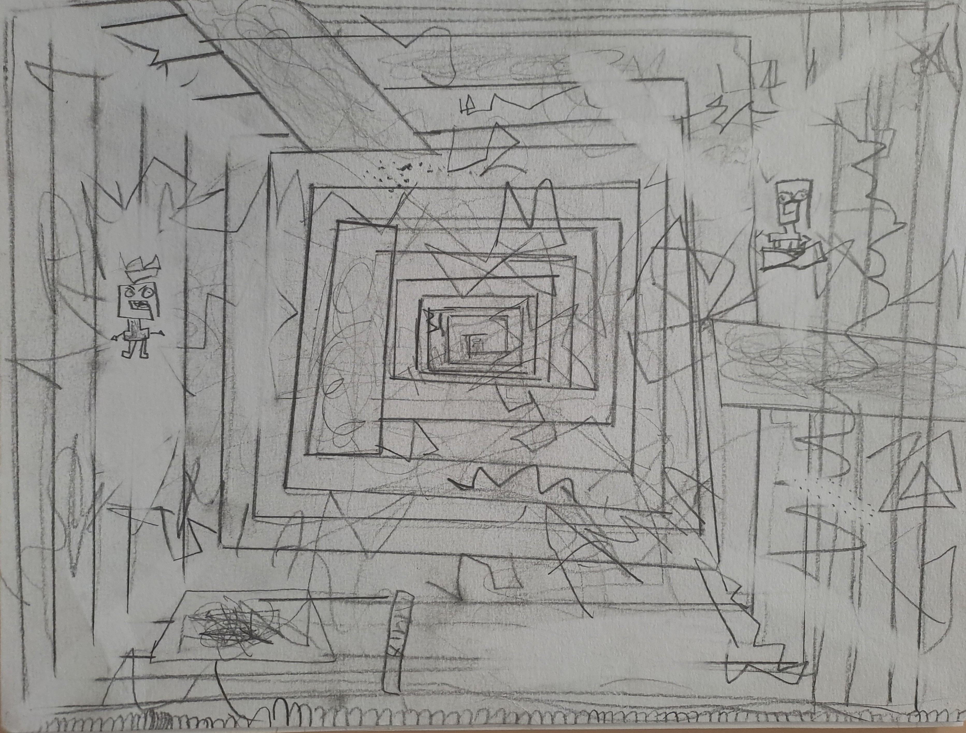

Slide 37
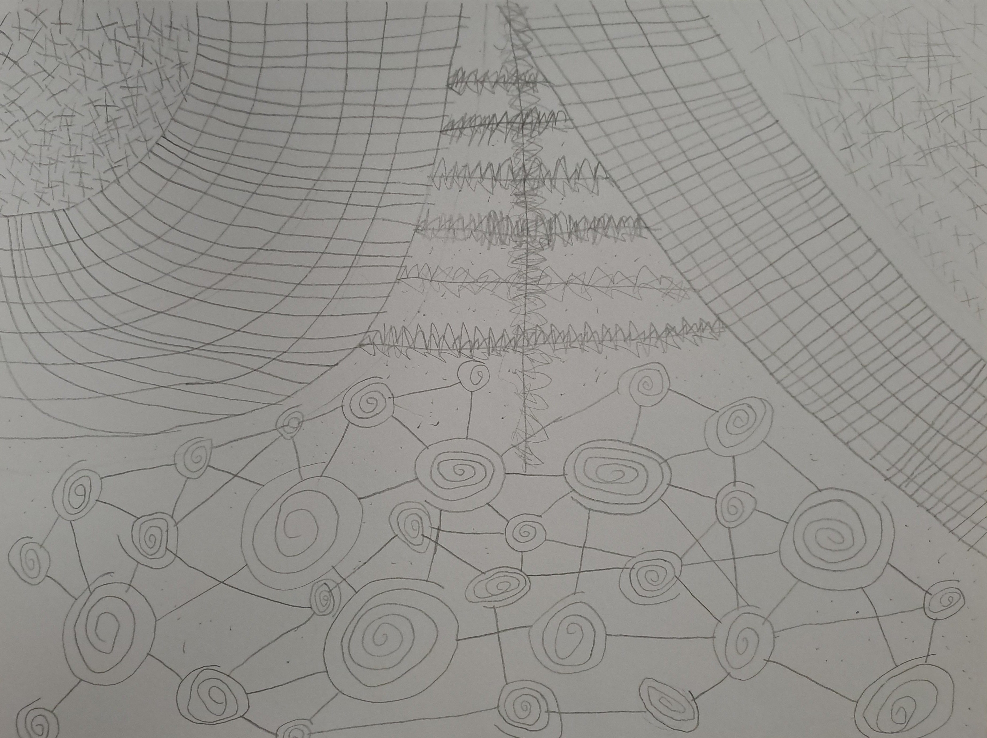

Slide 38
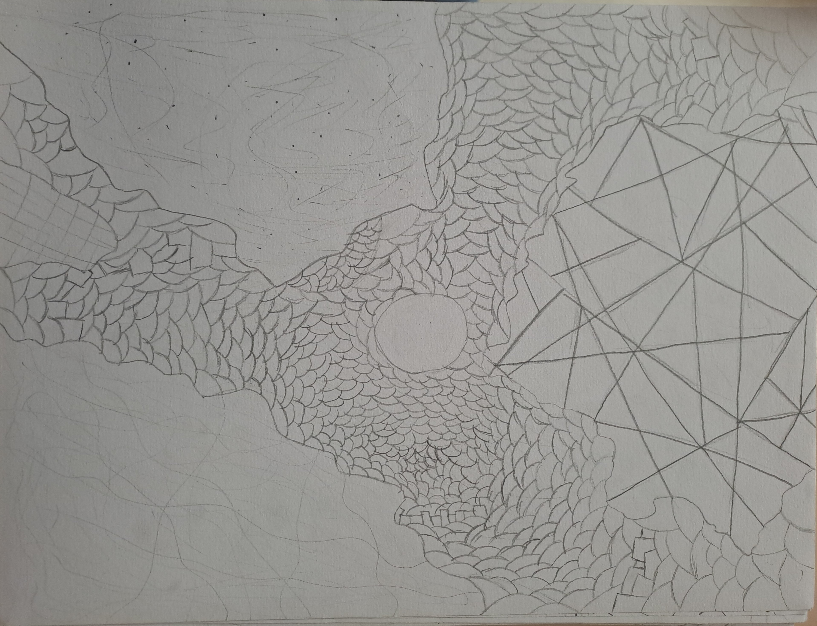

Slide 39
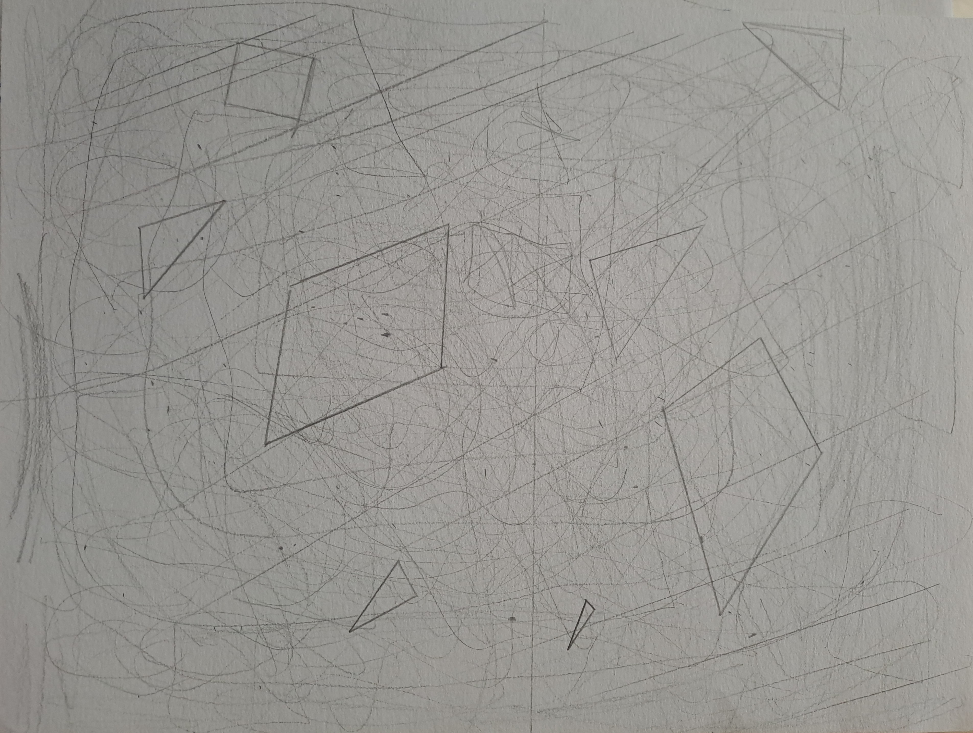

Slide 40
